Slide 1

Проект
«Финансовая азбука» на основе технологии сторителлинга»
Подготовила и провела:
воспитатель: Сидорчева И.О.

Slide 2
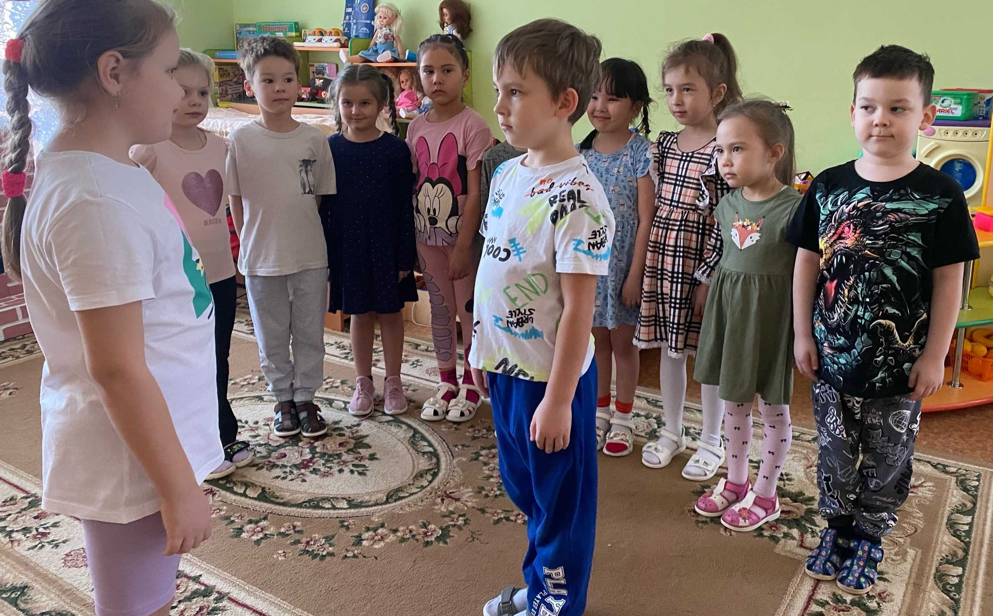
Лиза предлагает идеи, как накопить на мечту Ярослава

Slide 3
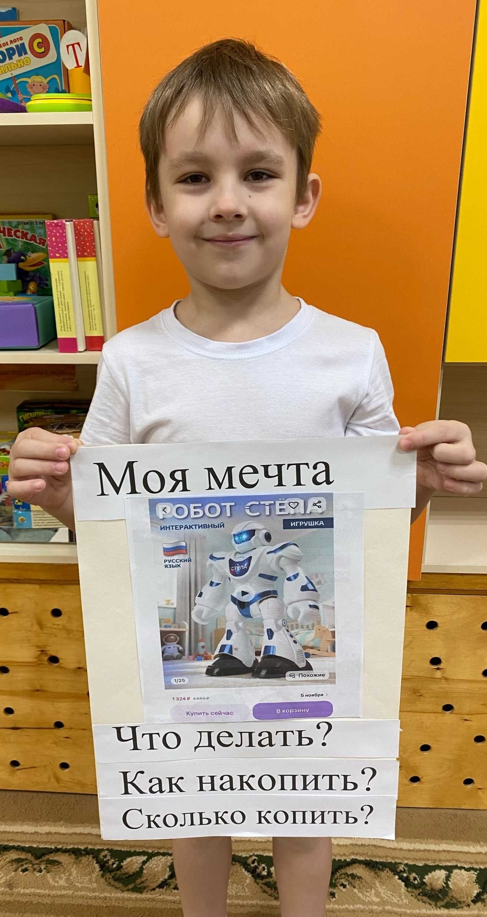
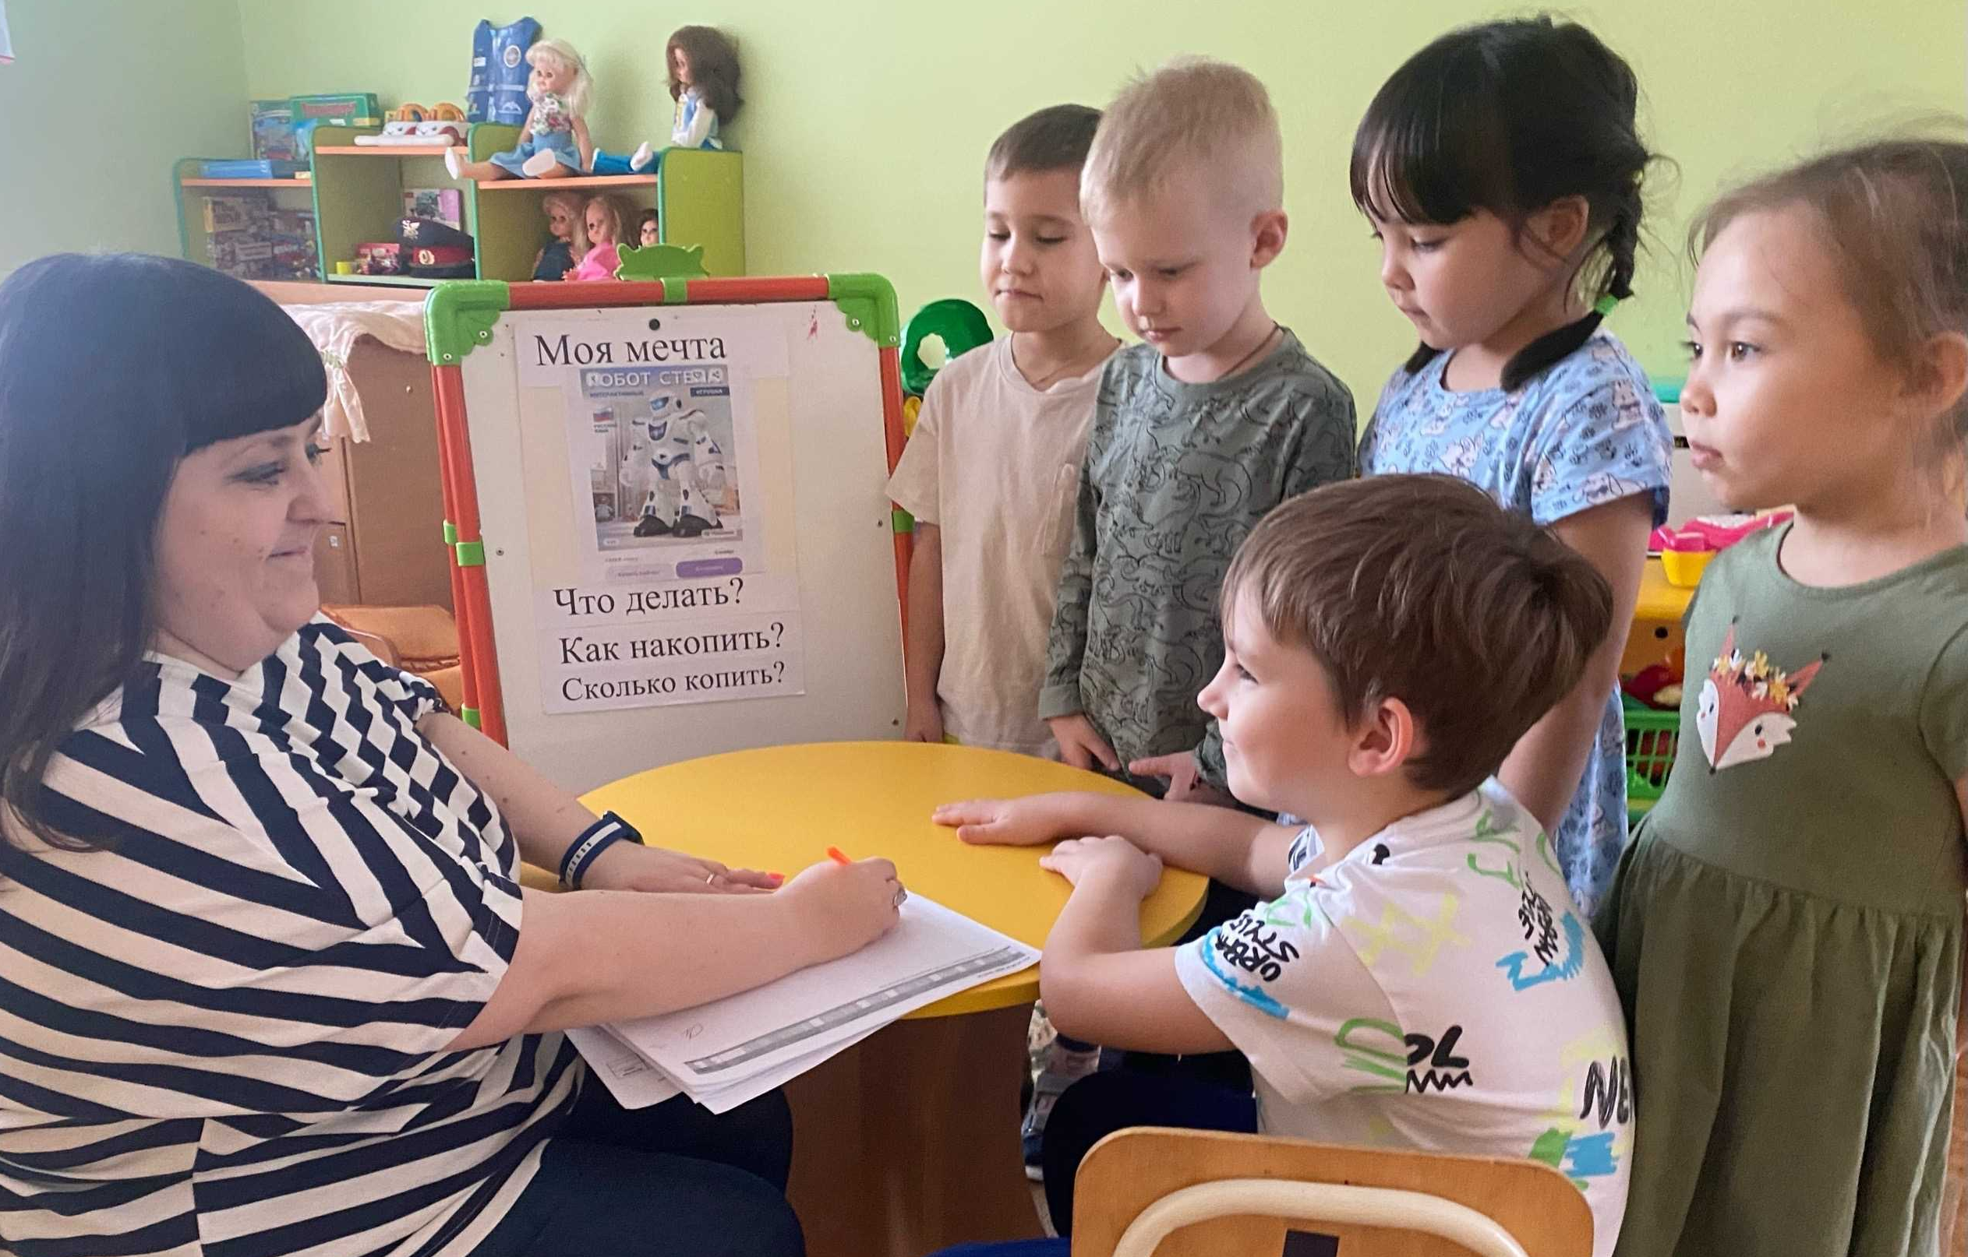
Во время утреннего круга решаем, как помочь Ярославу осуществить его мечту

Slide 4
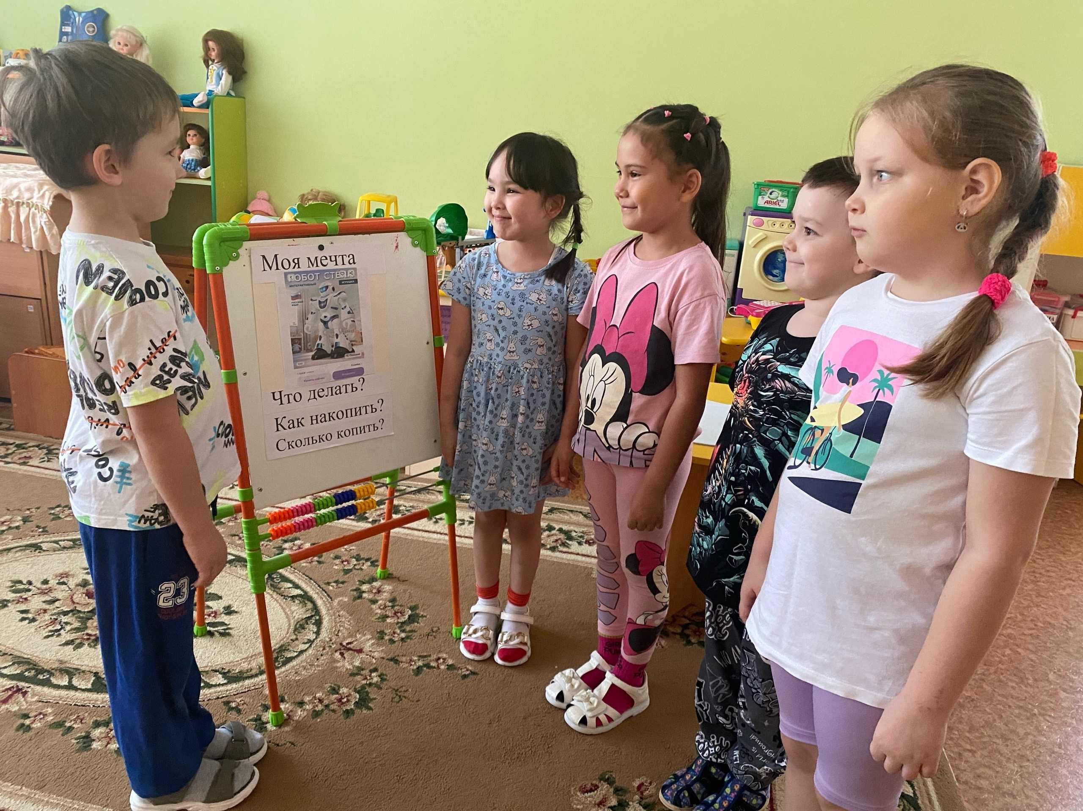
Во время утреннего круга решаем, как помочь Ярославу осуществить его мечту

Slide 5
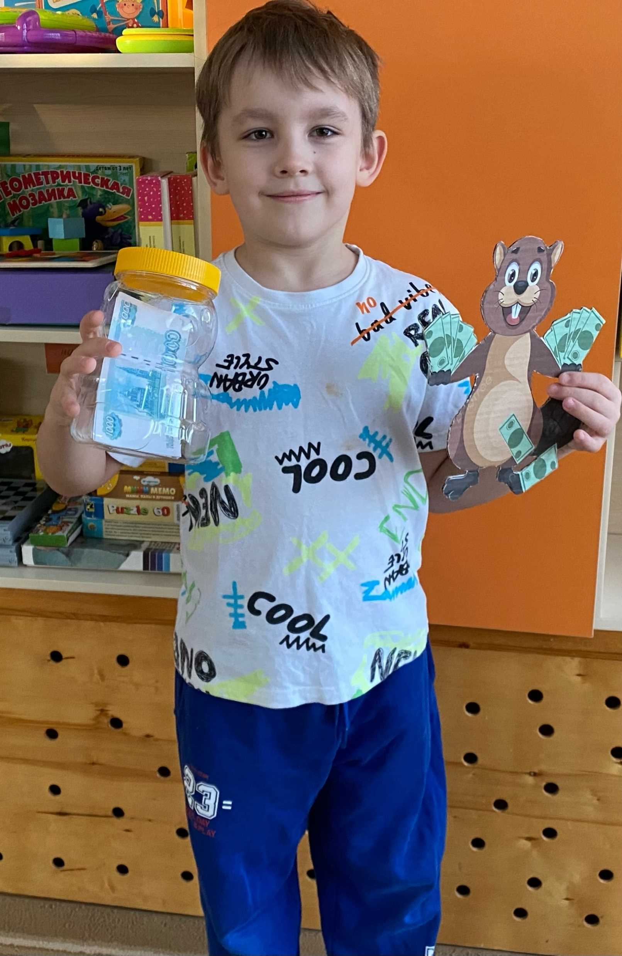
Богатый Бобренок принес копилку

Slide 6
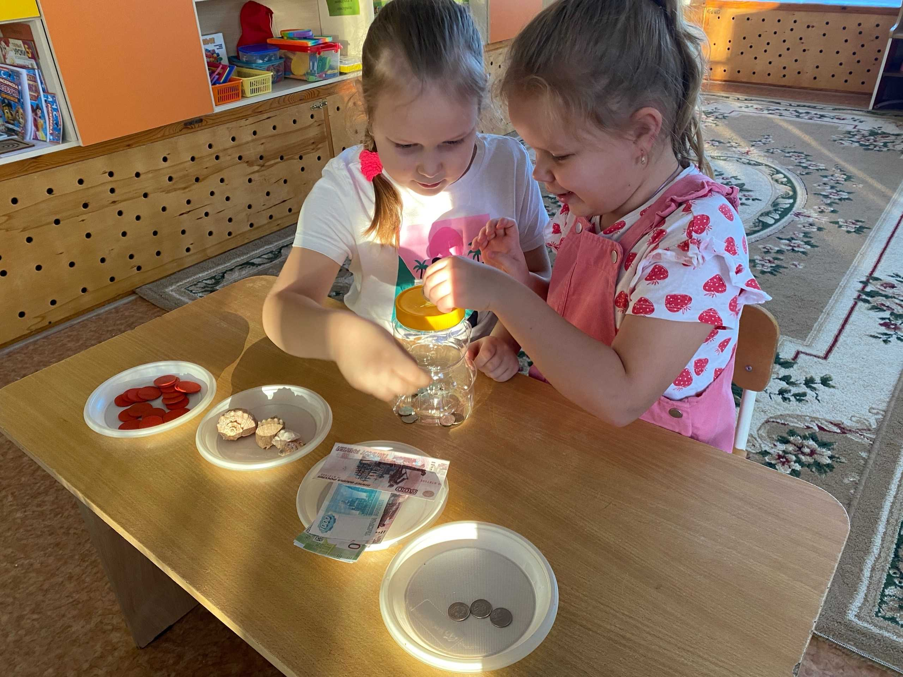
Выбираем нужные предметы для нашей копилки

Slide 7
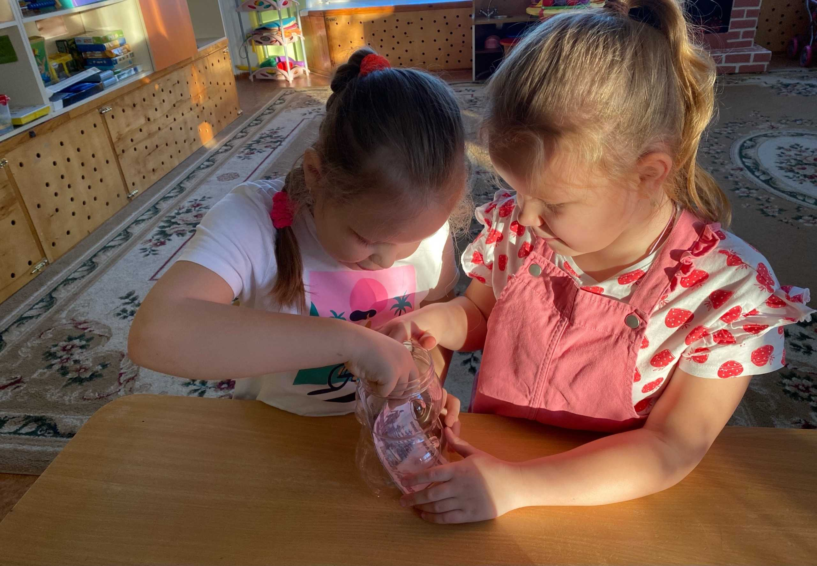
В нашей копилке лежат деньги

Slide 8
Цель проекта: формирование основ финансовой грамотности у детей дошкольного возраста через игровую деятельность.
Задачи проекта:
- расширять знания детей о потребностях, учить понимать, чем отличаются потребности
- развивать умение творчески подходить к решению ситуаций финансовых отношений посредством игровых действий;
- воспитывать представления о сущности таких нравственных категорий, как экономность, бережливость и честность.

Slide 9
Этапы работы над проектом
1 этап - подготовительный:
срок – 15.09.2025 г.- 30.09.2025 г.
- Изучение методической литературы;
- сбор материала необходимого для реализации цели проекта;
- информирование родителей о планировании работы с детьми по проекту;
- подбор художественной литературы для детей по выбранной тематике;
- подбор необходимого оборудования и пособий для практического обогащения проекта.

Slide 10
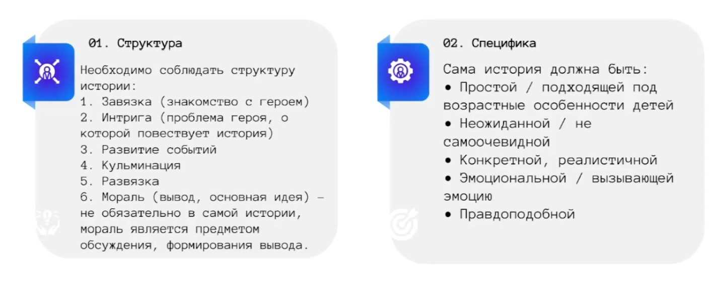
Технология сторителлинга
Технология сторителлинга (от англ. storytelling — «рассказывание историй») — это инструмент продвижения продукта или услуги, когда информация доносится через интересно рассказанную историю.

Slide 11
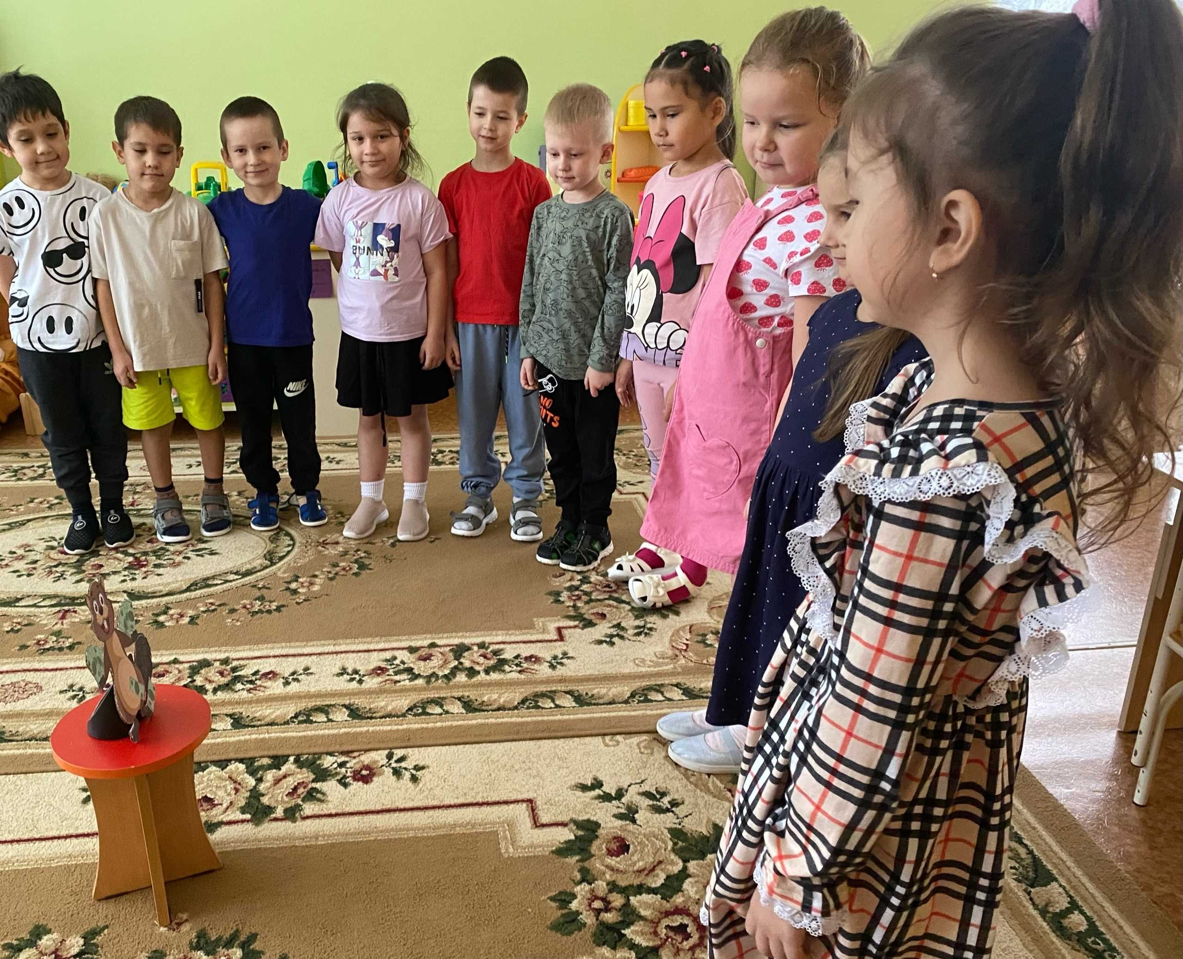
Богатый Бобренок – наш помощник

Slide 12
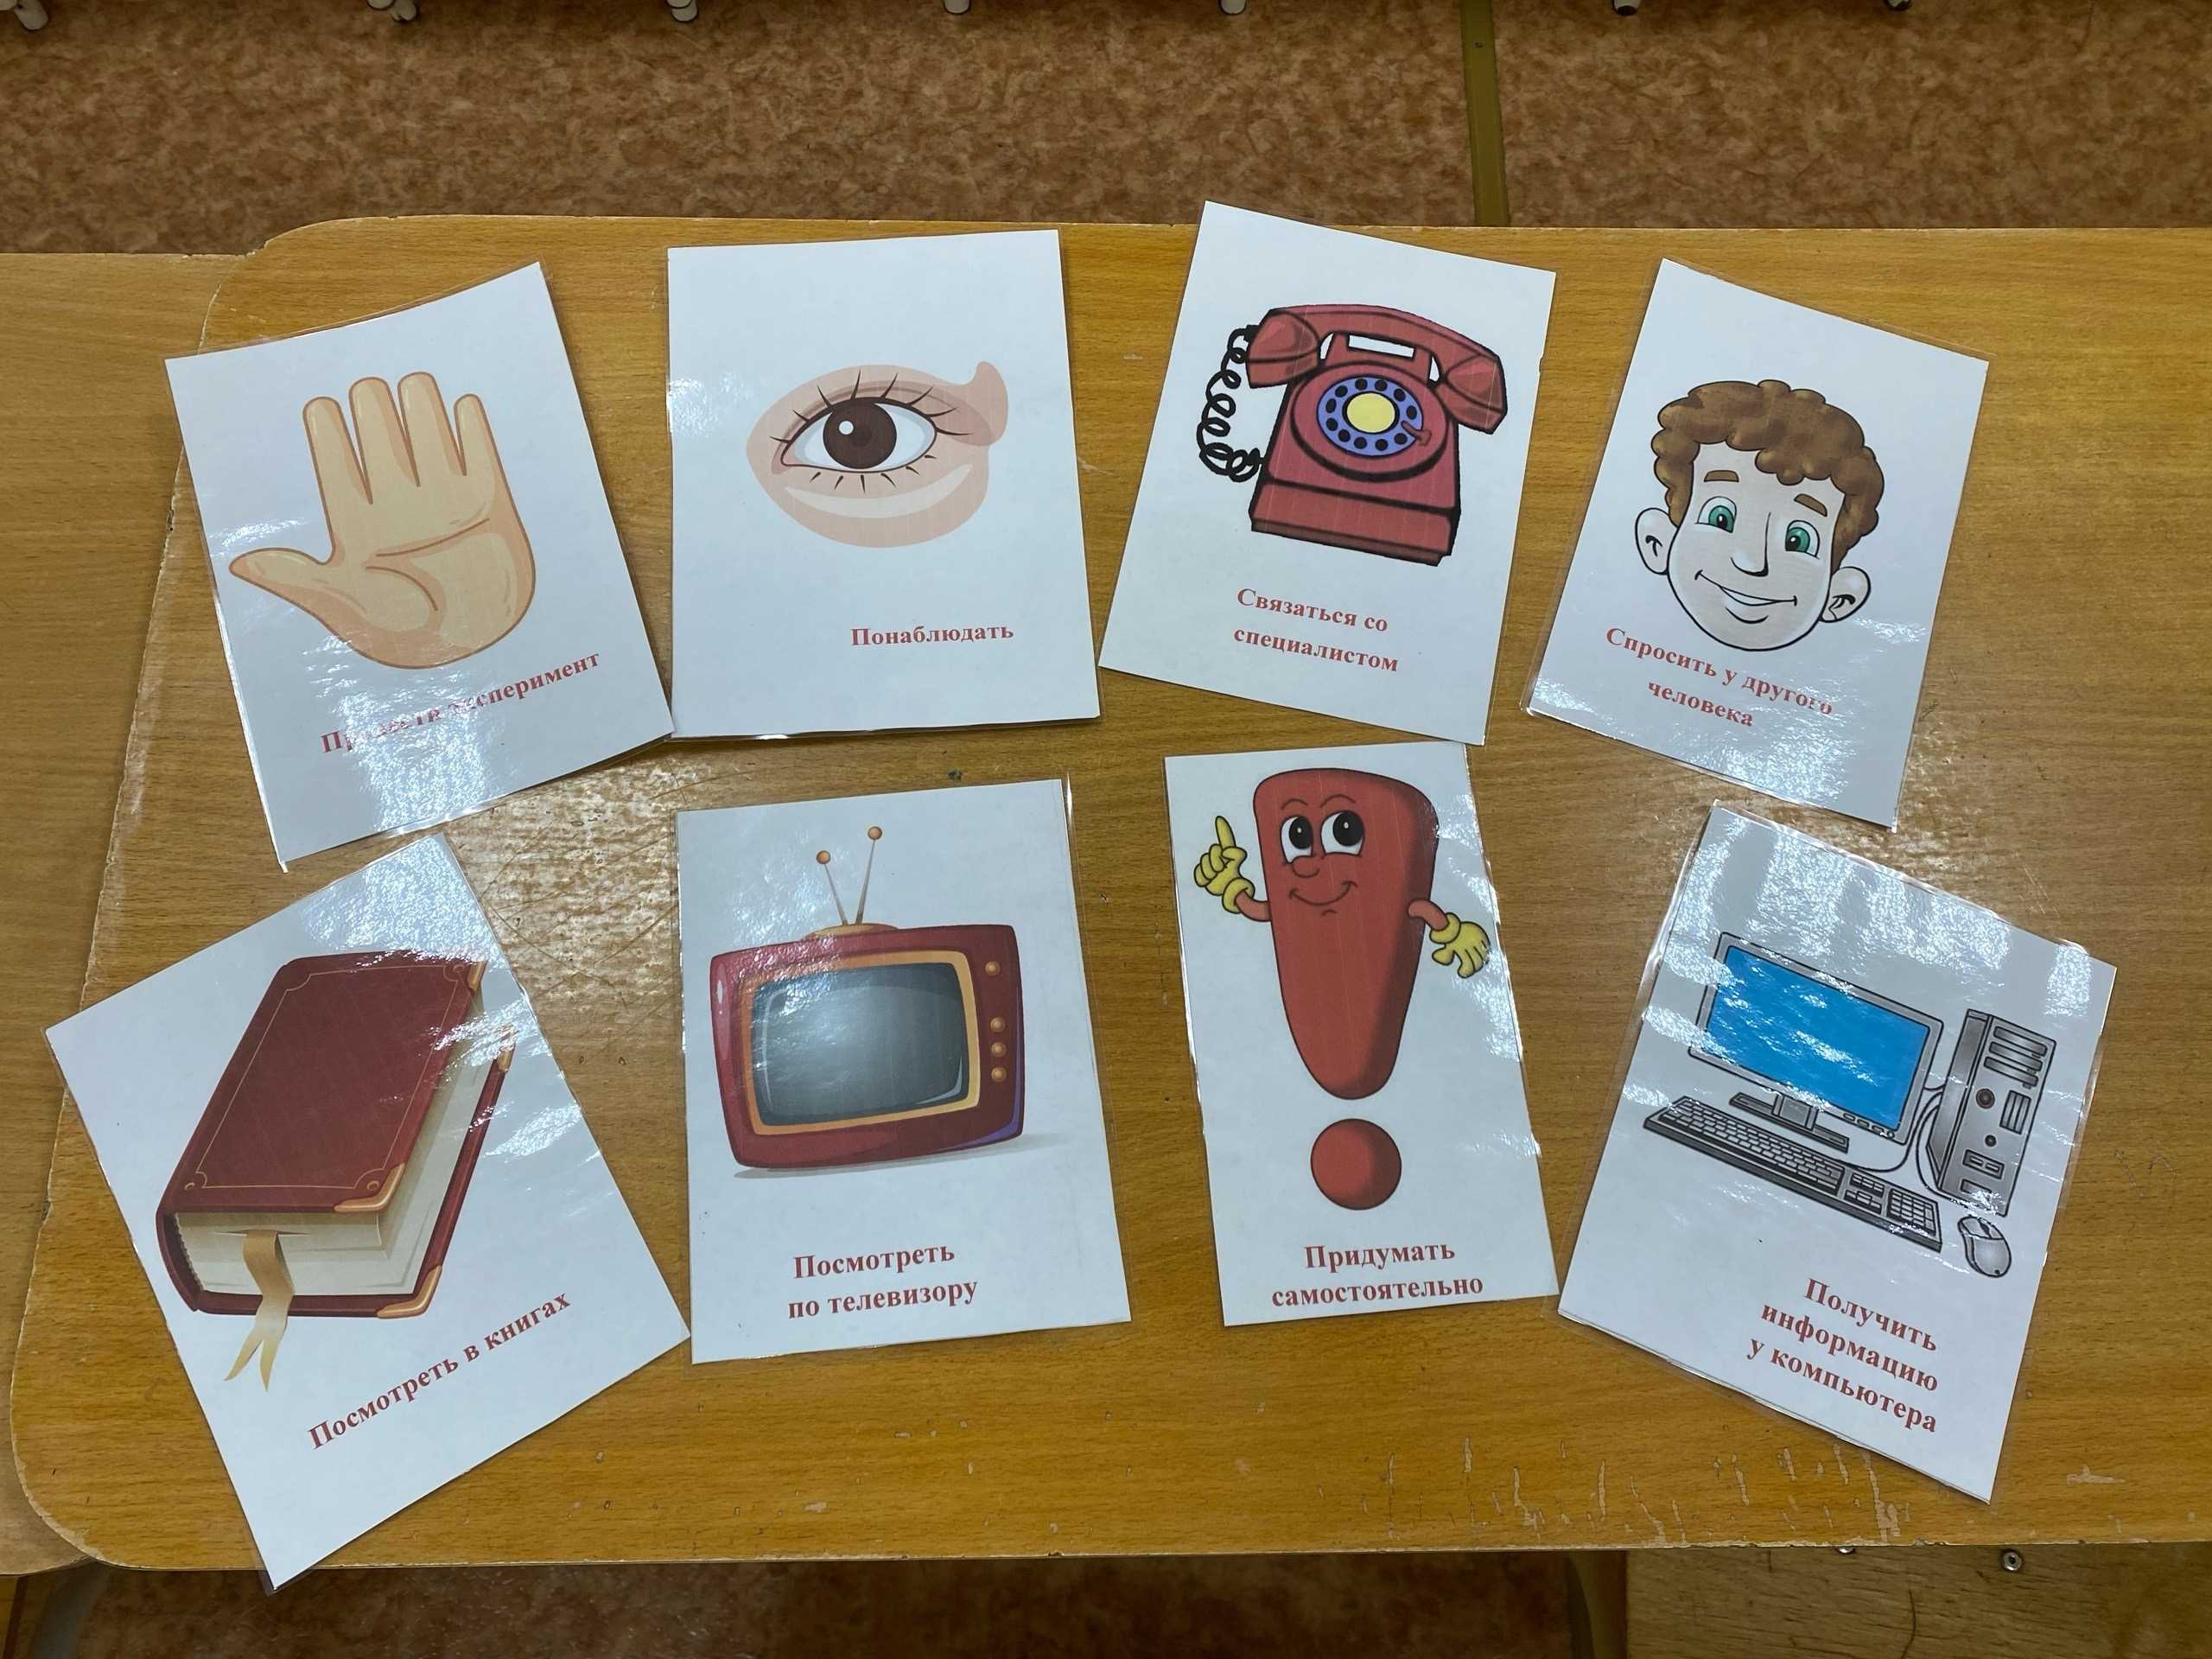
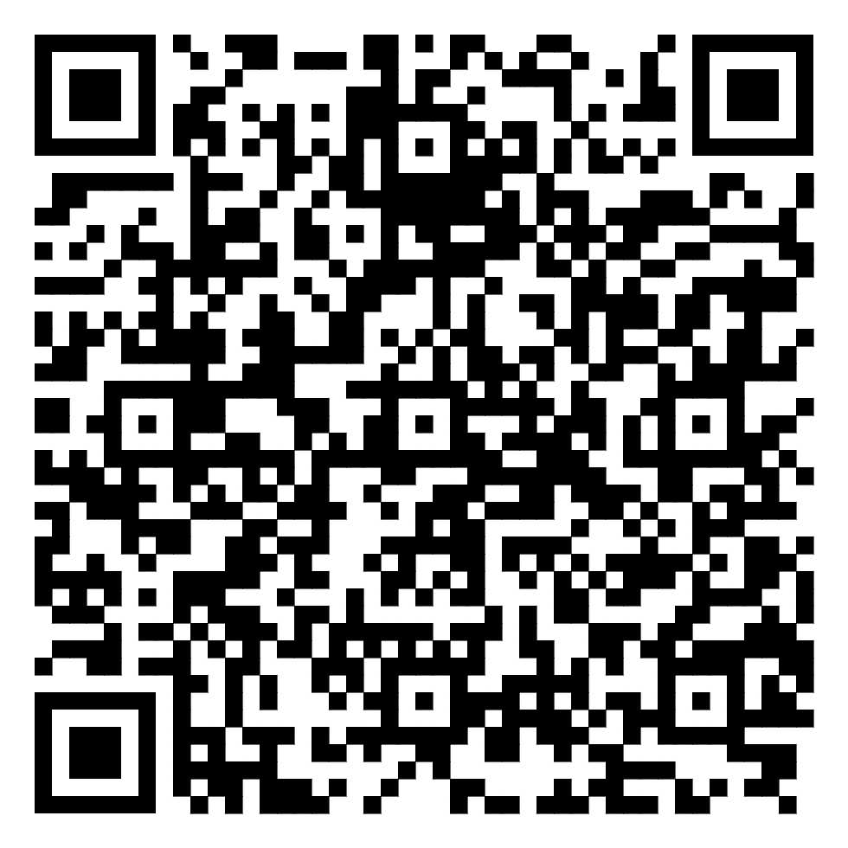
Карточки по методике А.И.Савенкова

Slide 13
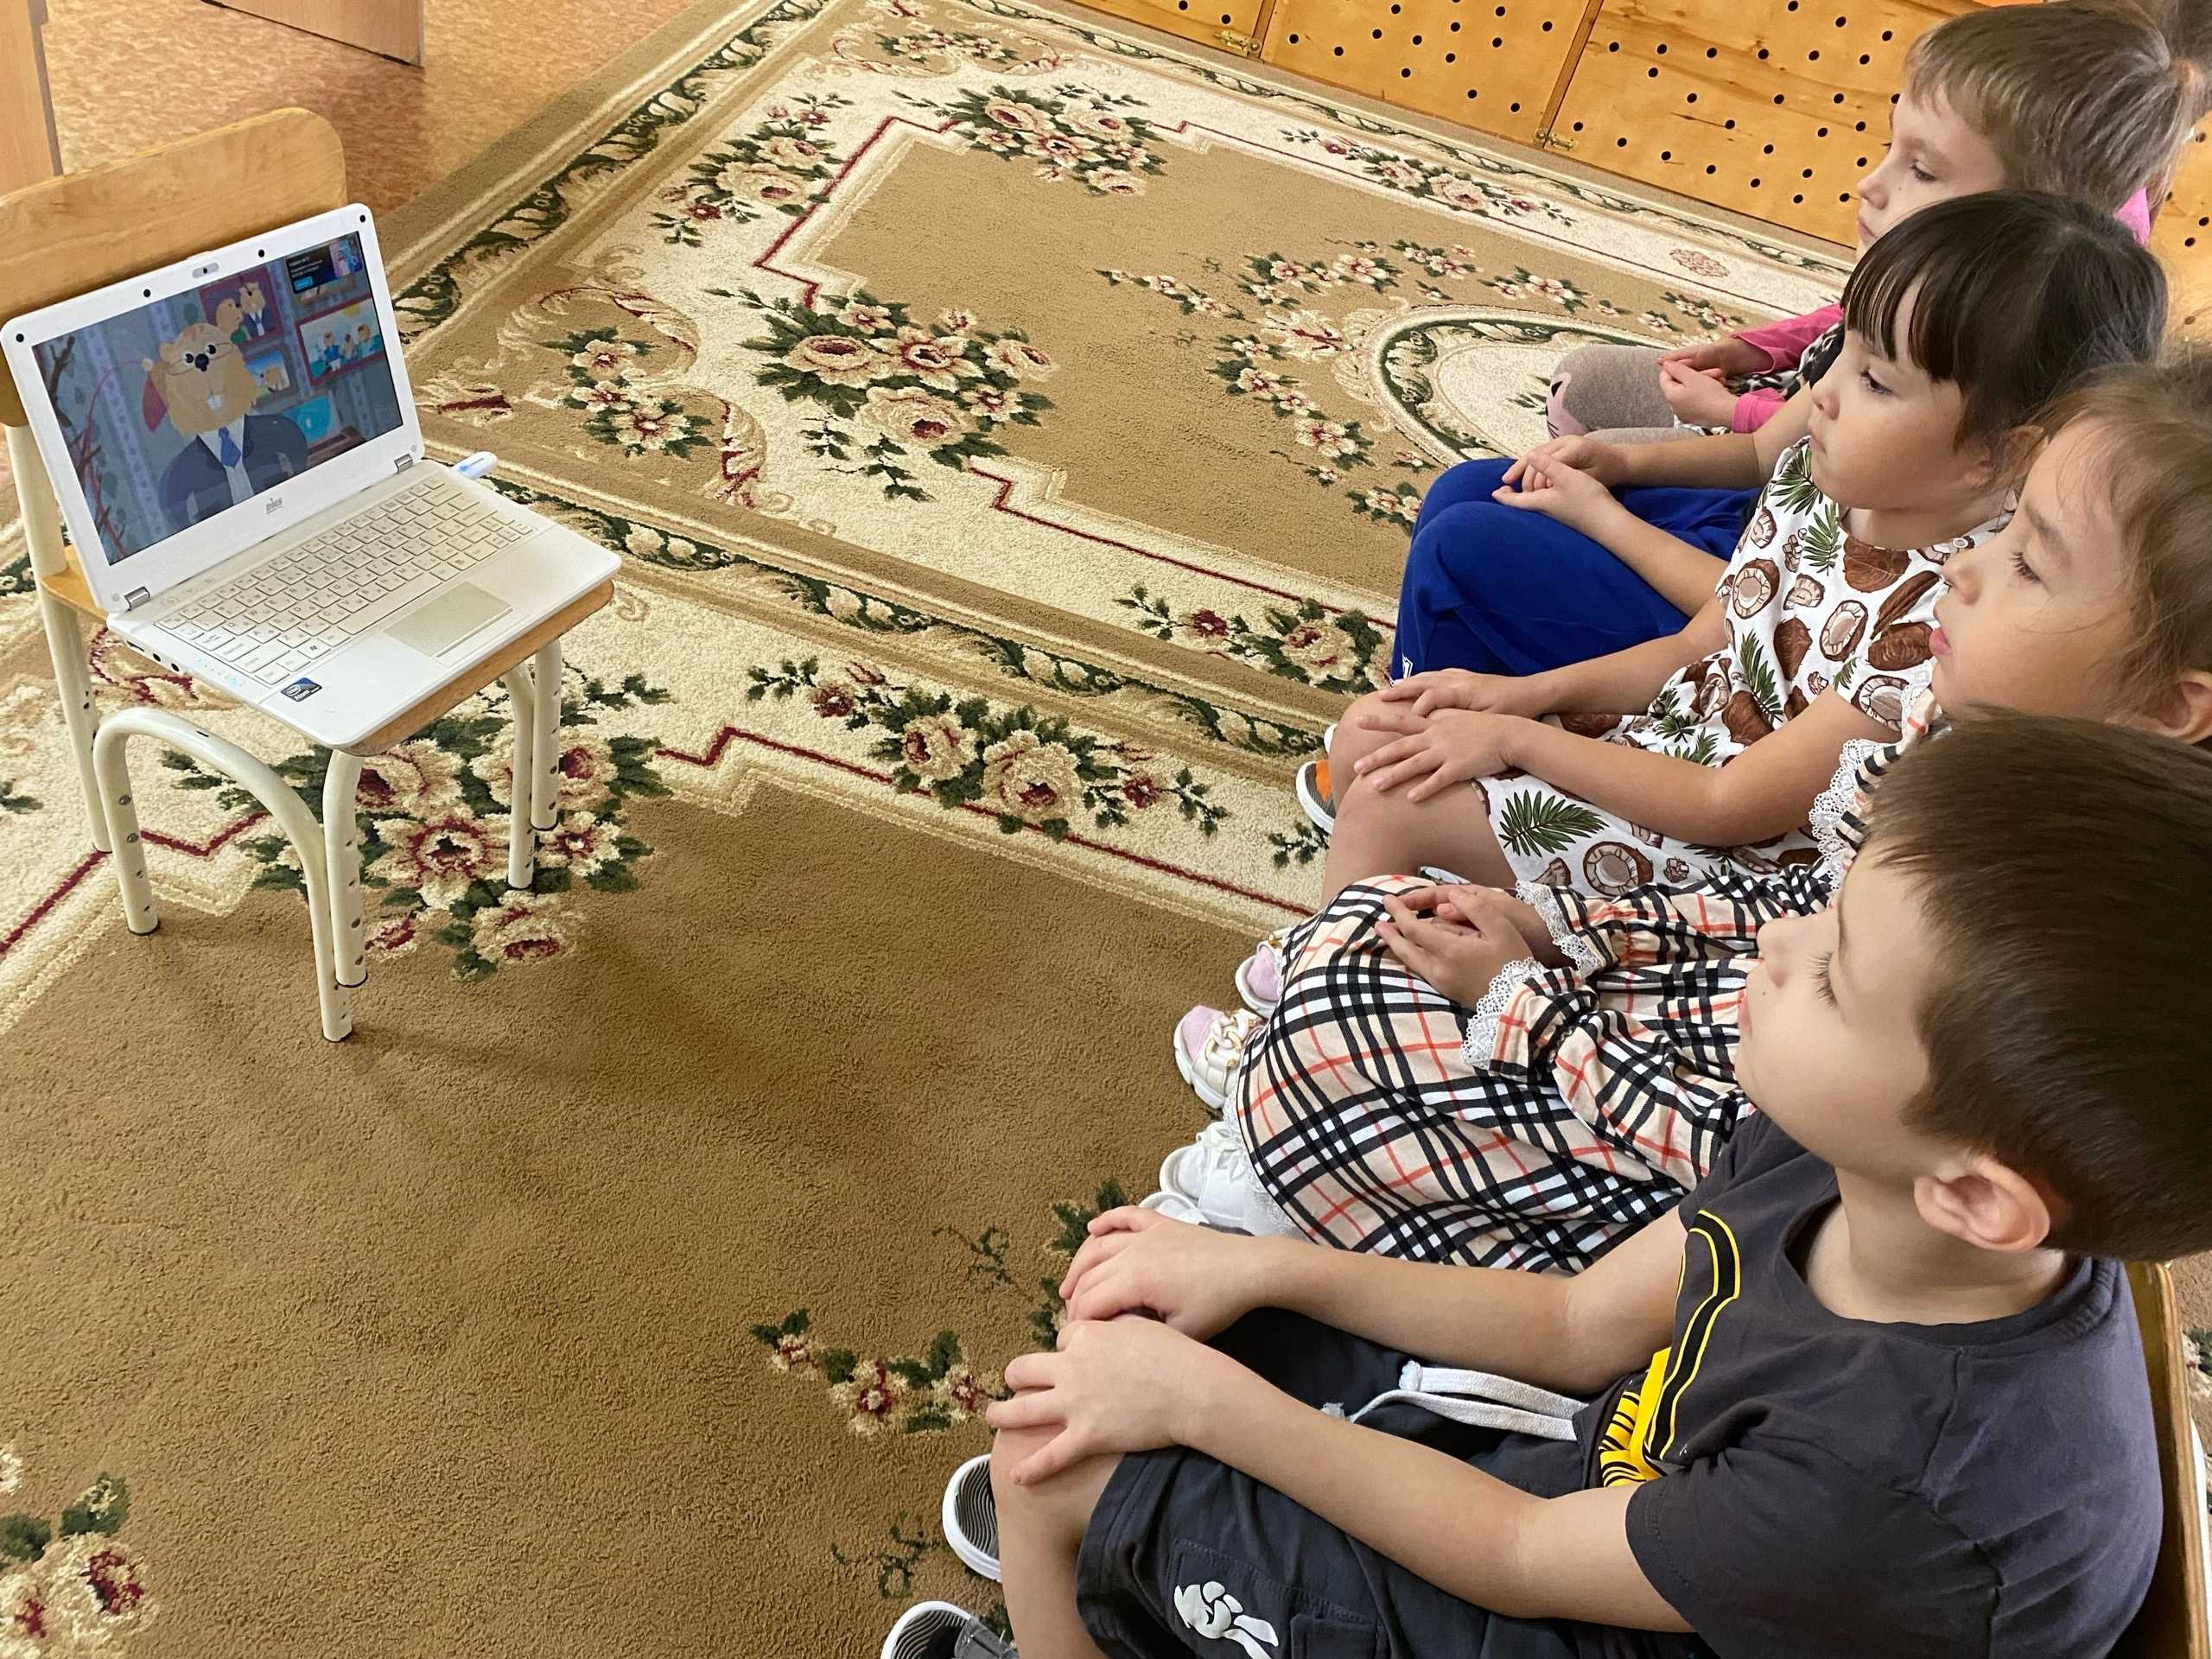

Карточка №1 «Посмотреть по телевизору, компьютеру»

Slide 14
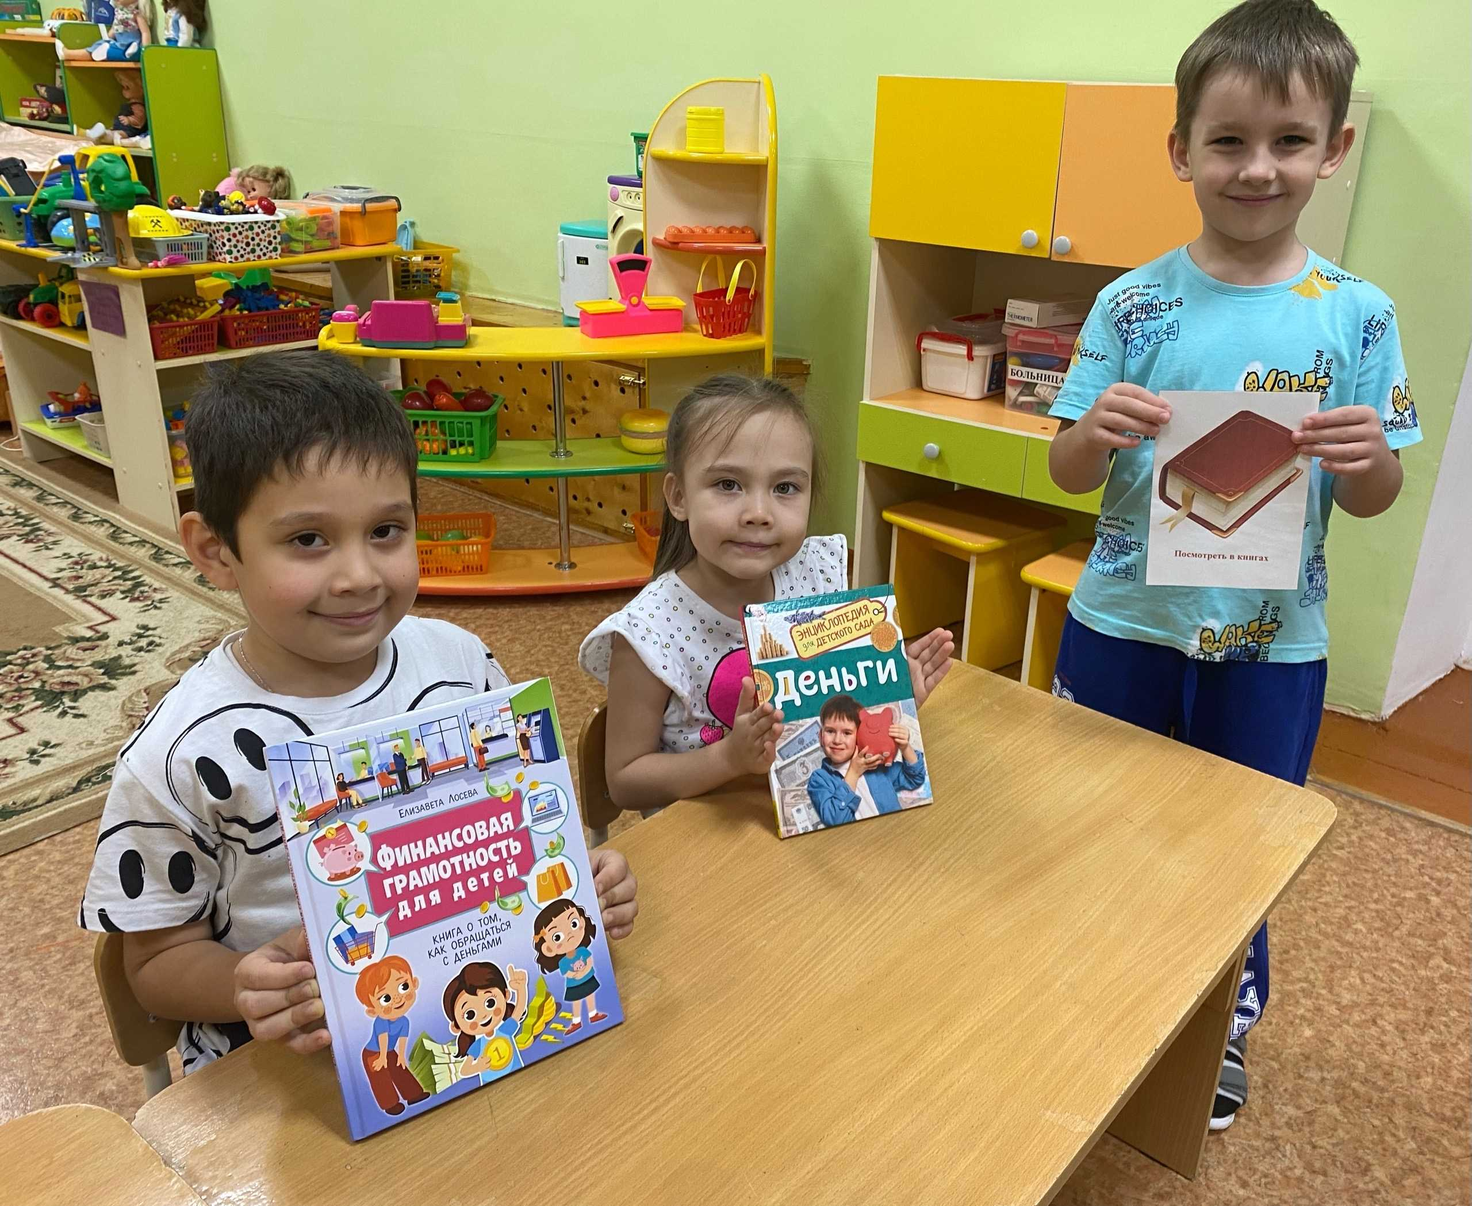
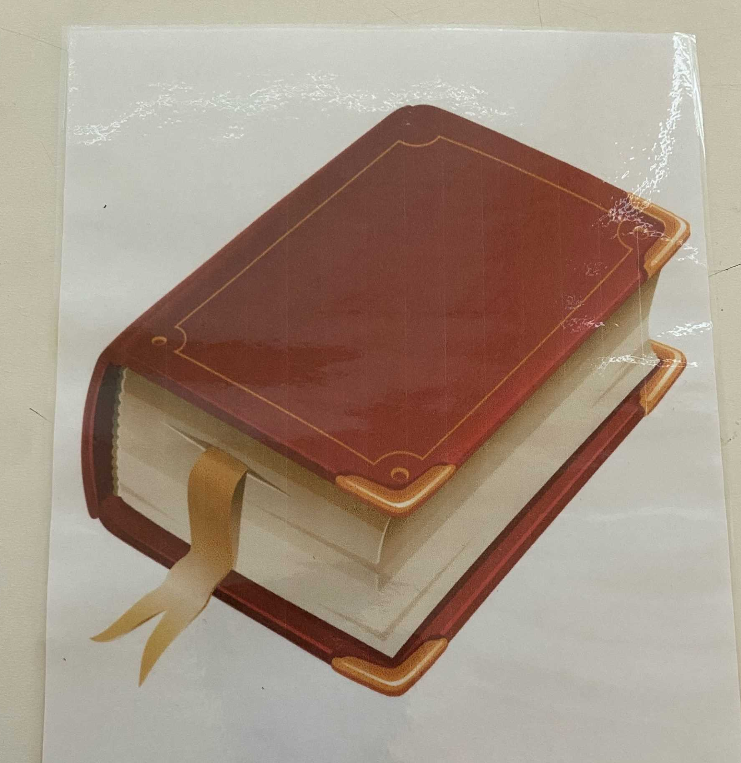
Карточка № 2 «Посмотреть в книгах»

Slide 15
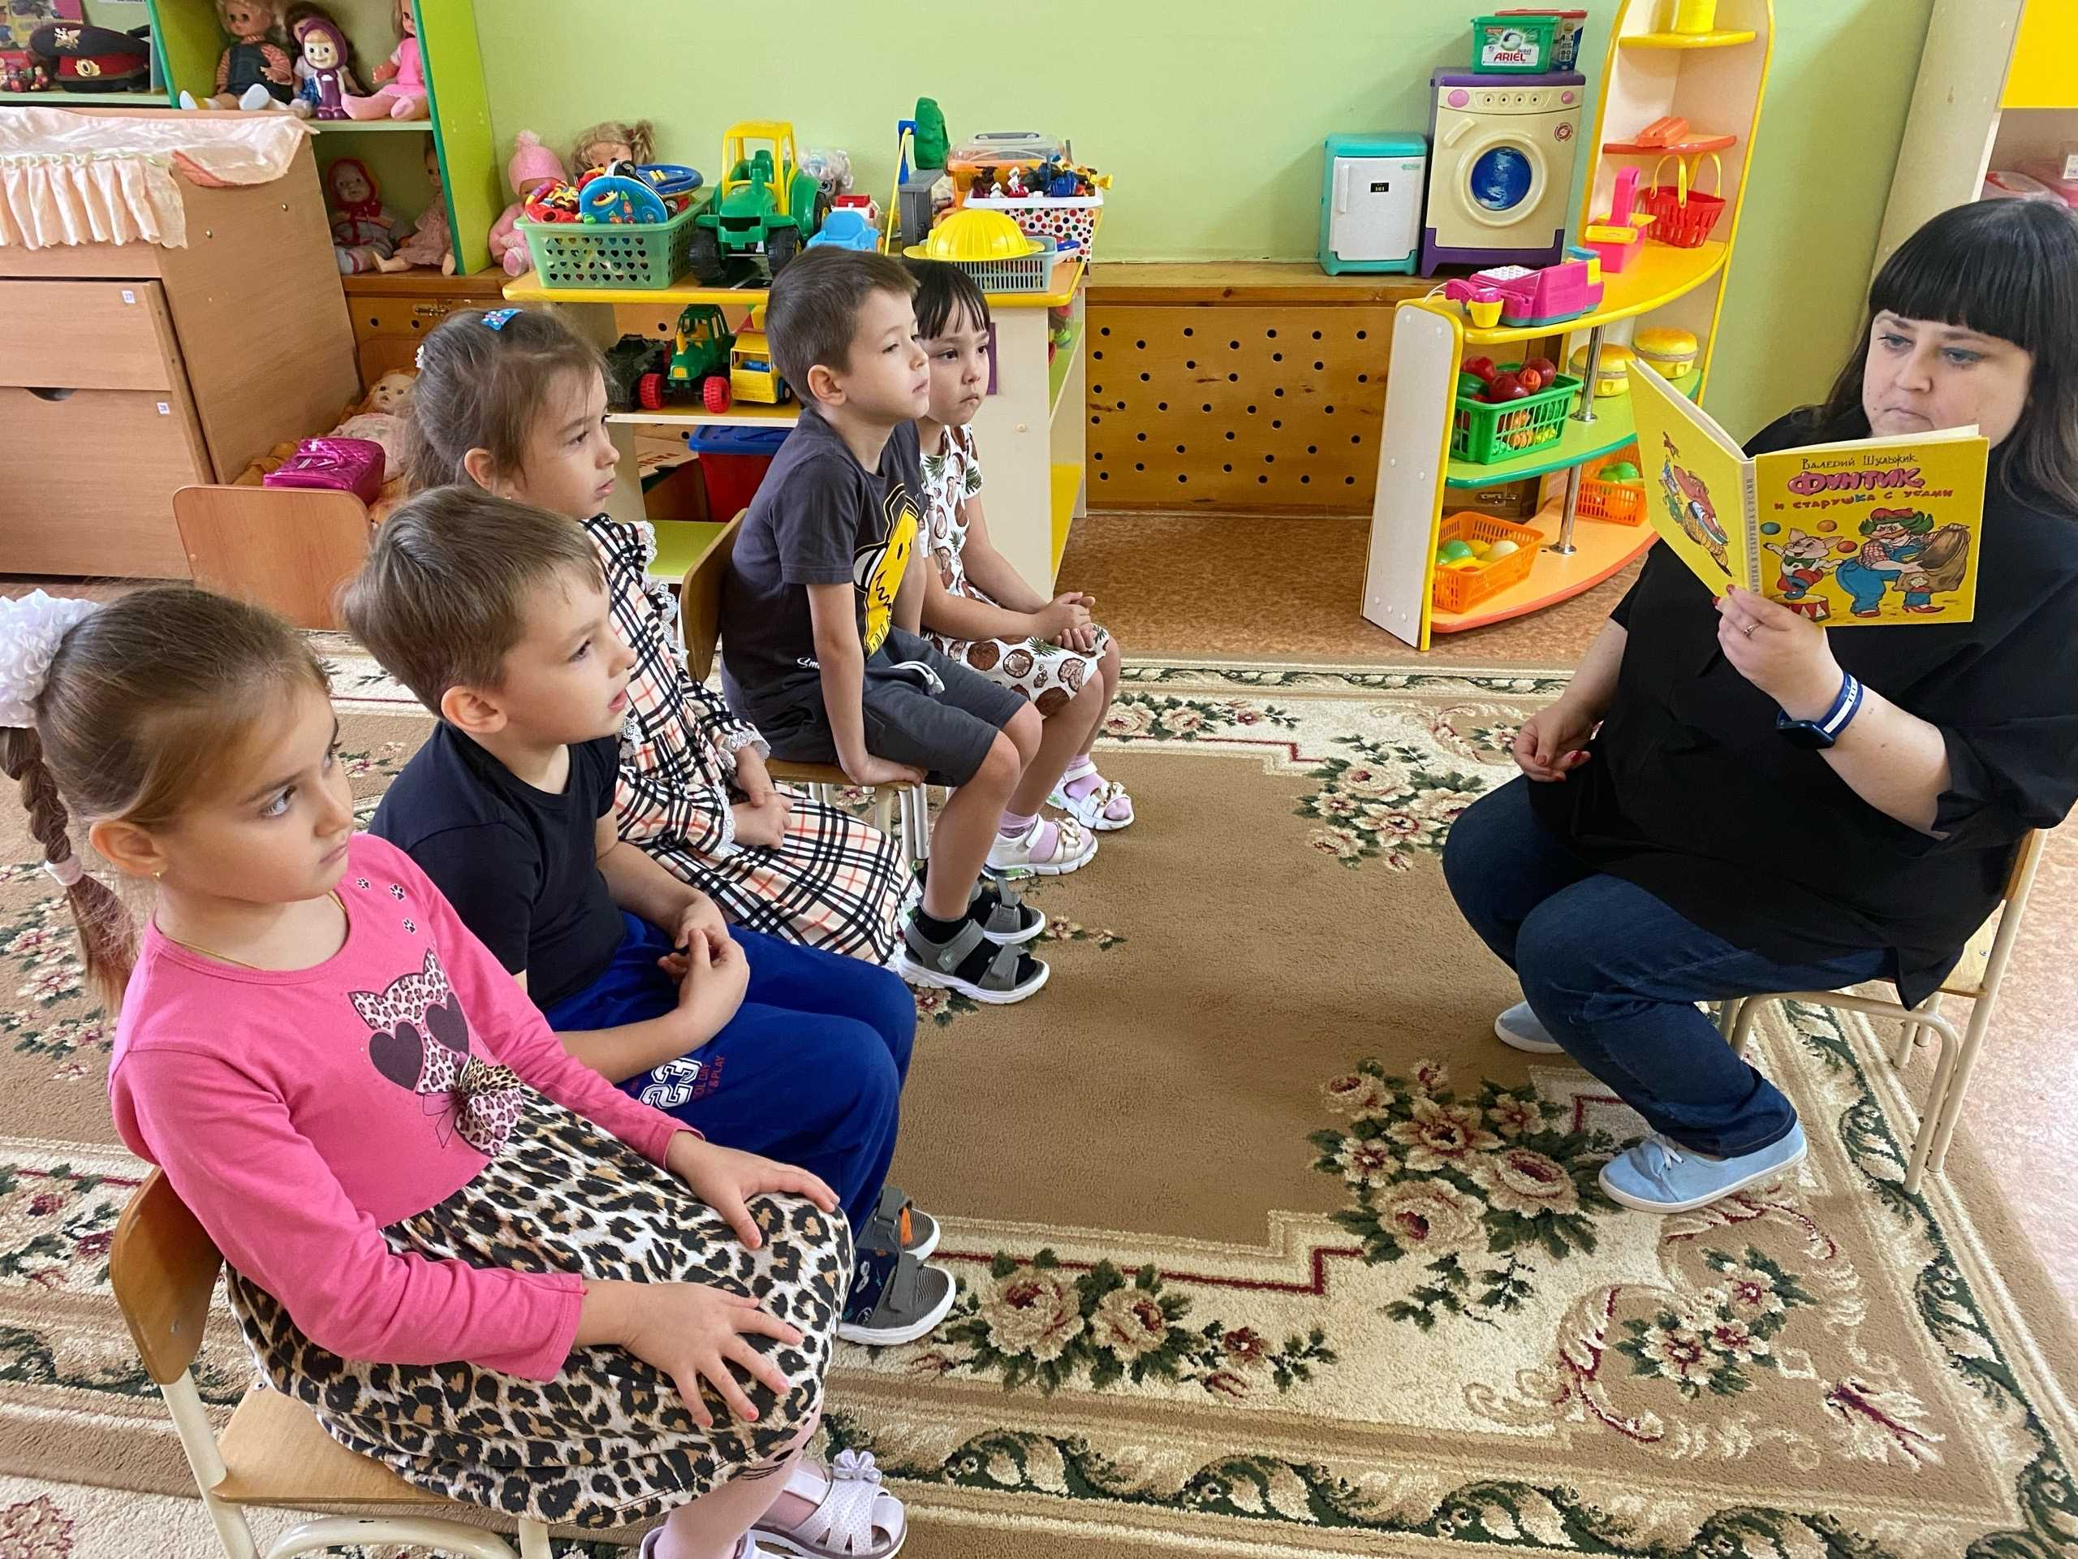

Slide 16

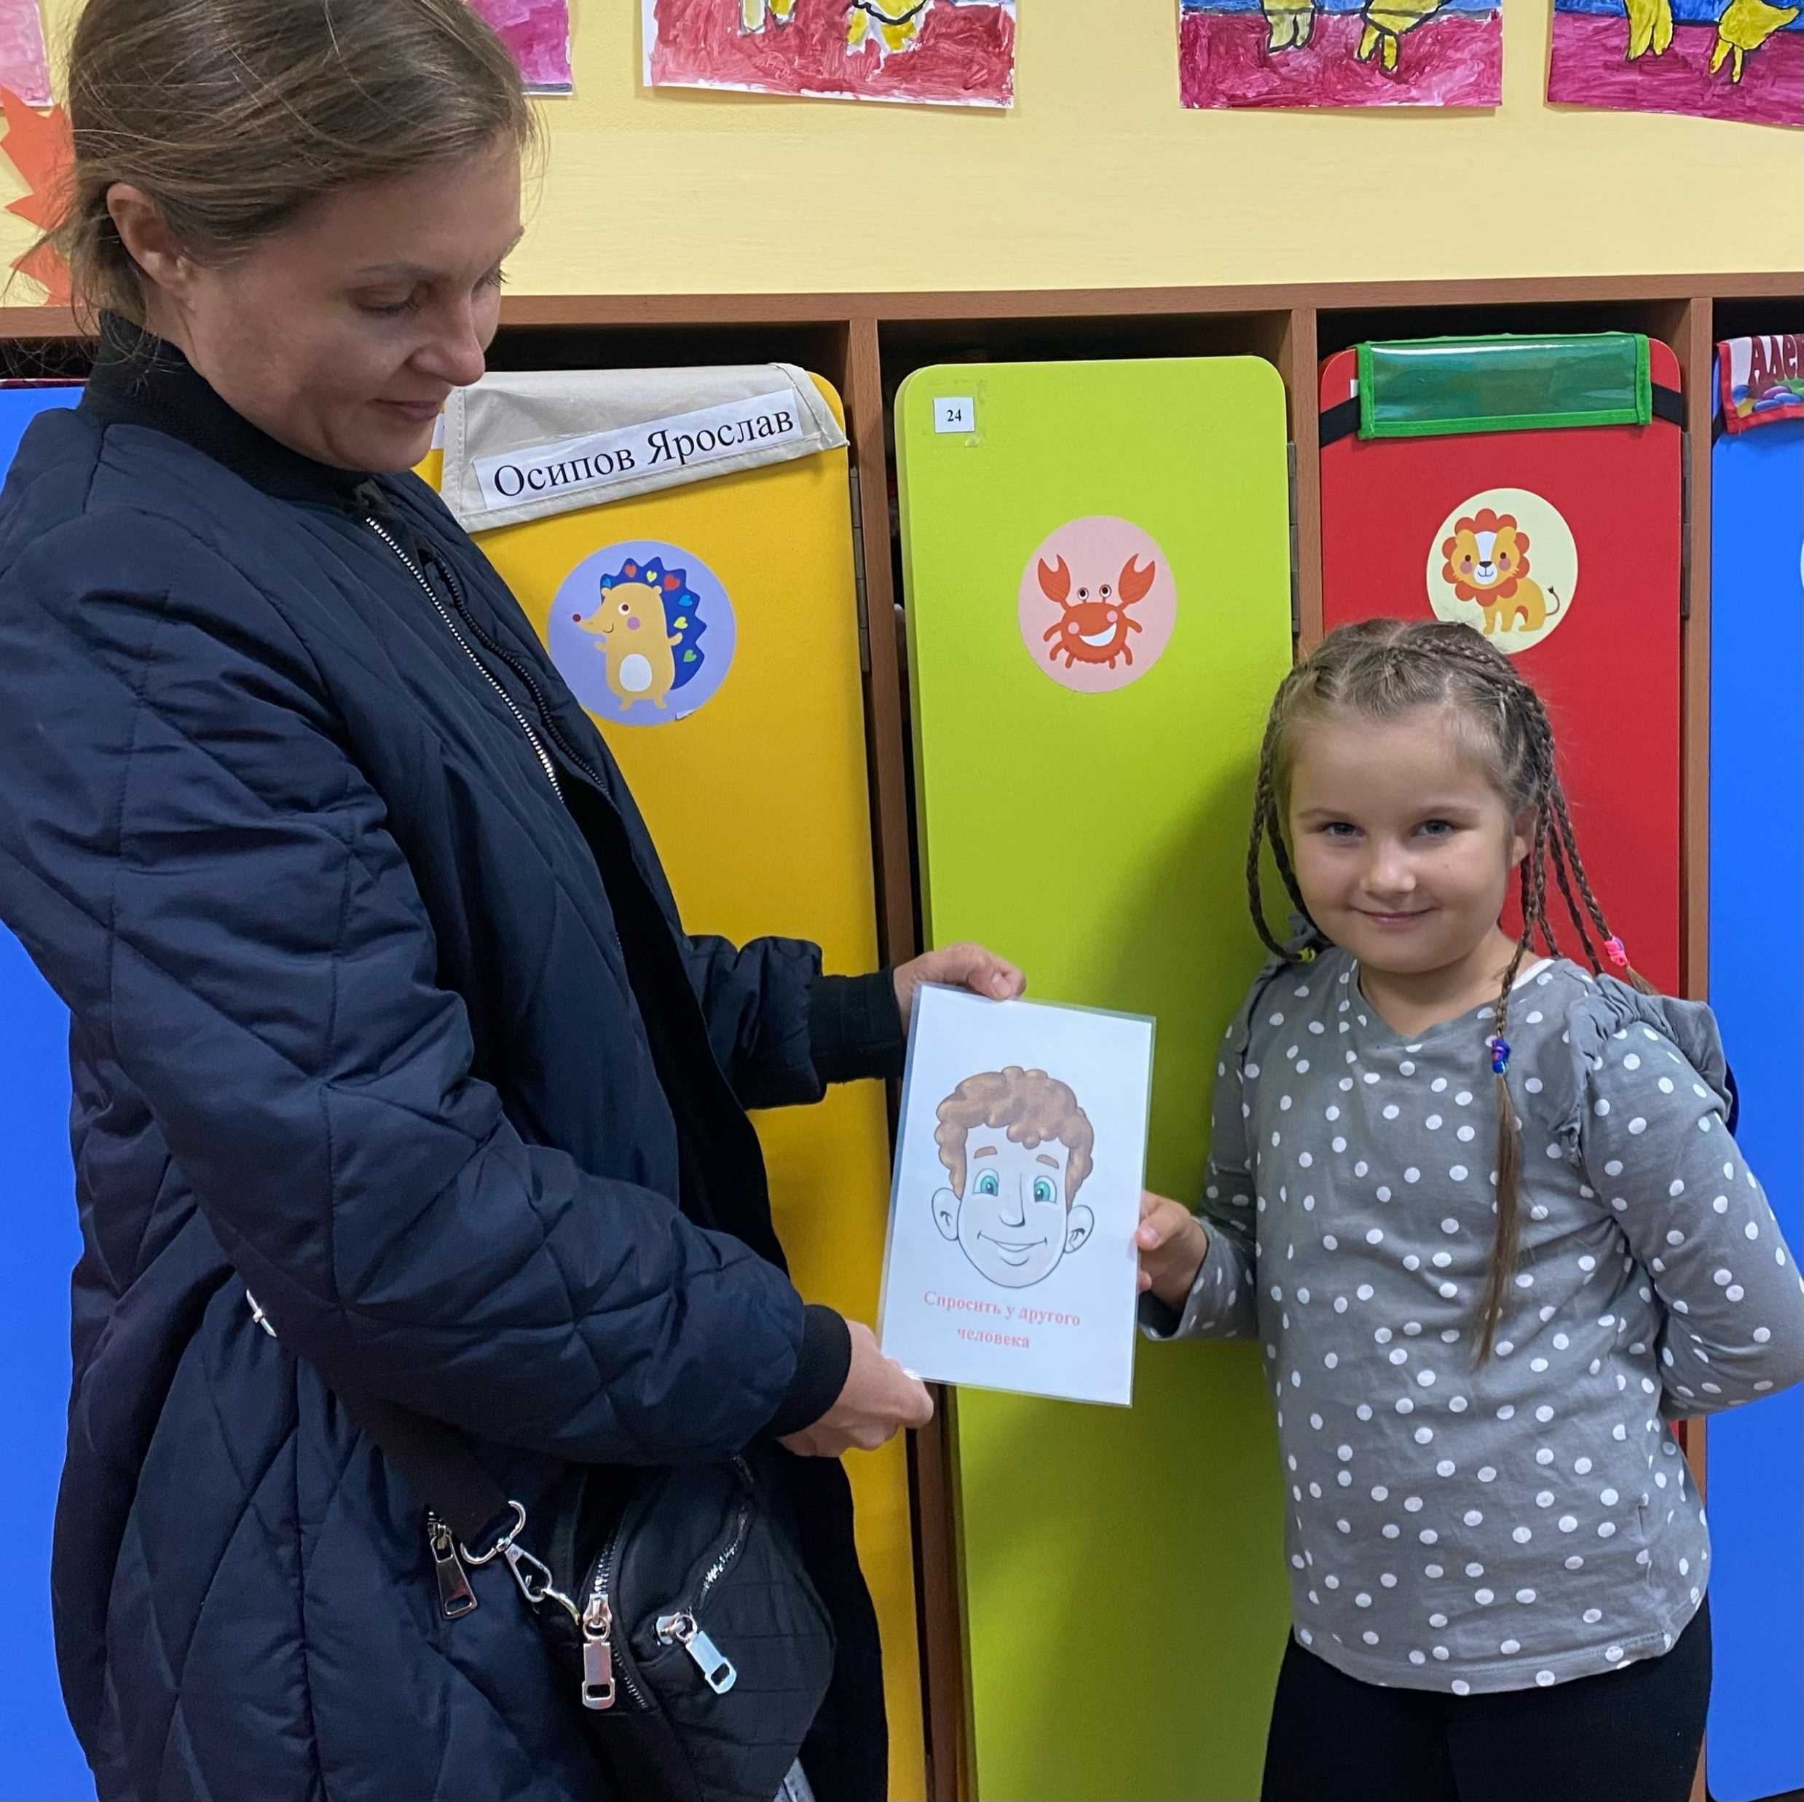
Карточка № 3 «Спроси у другого человека»
(у воспитателя, родителей)

Slide 17
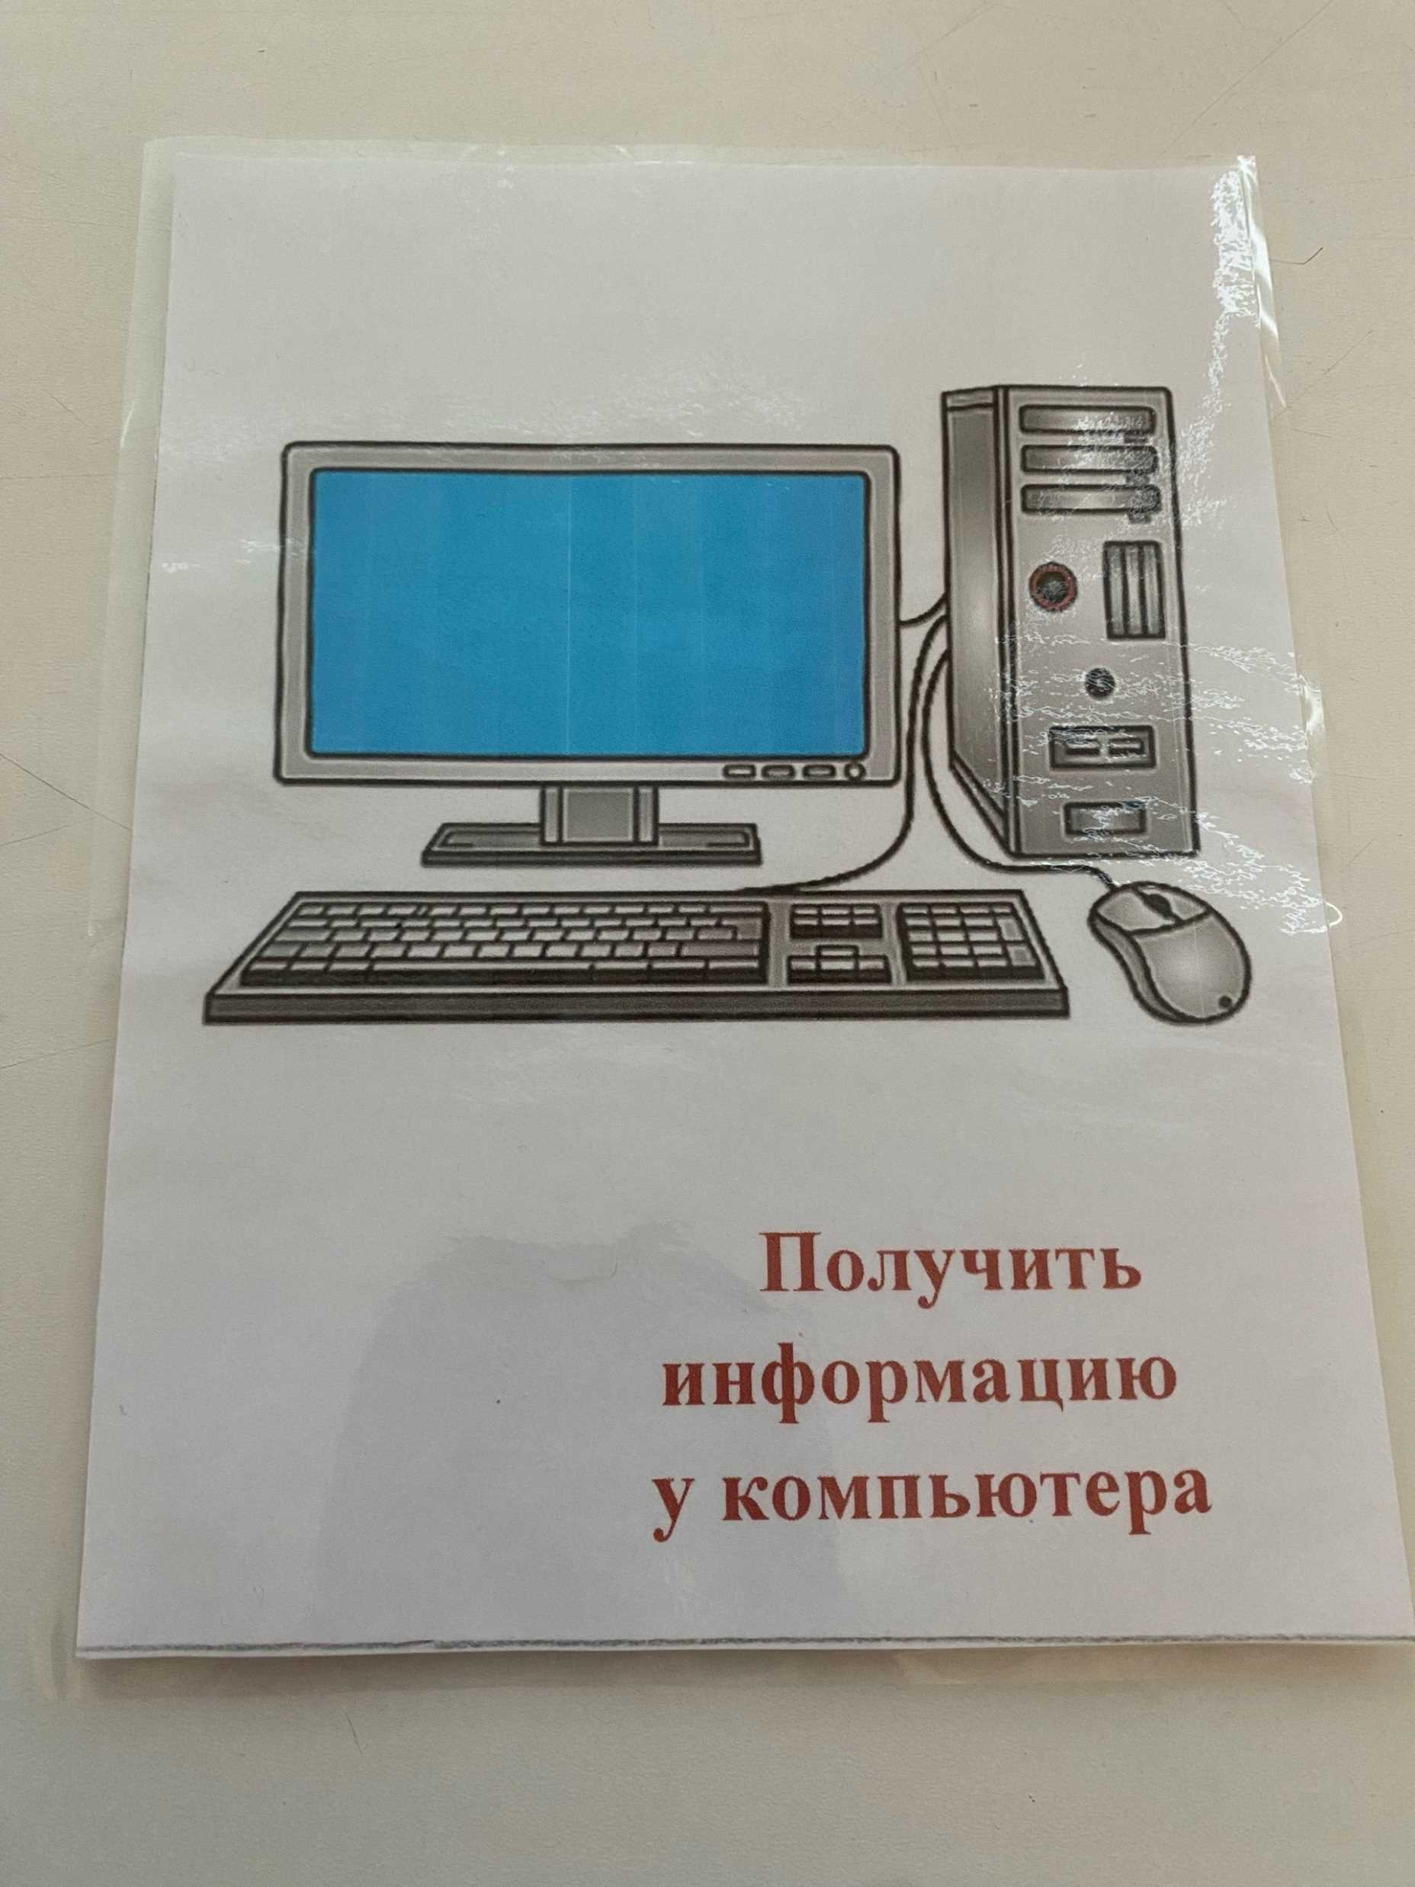
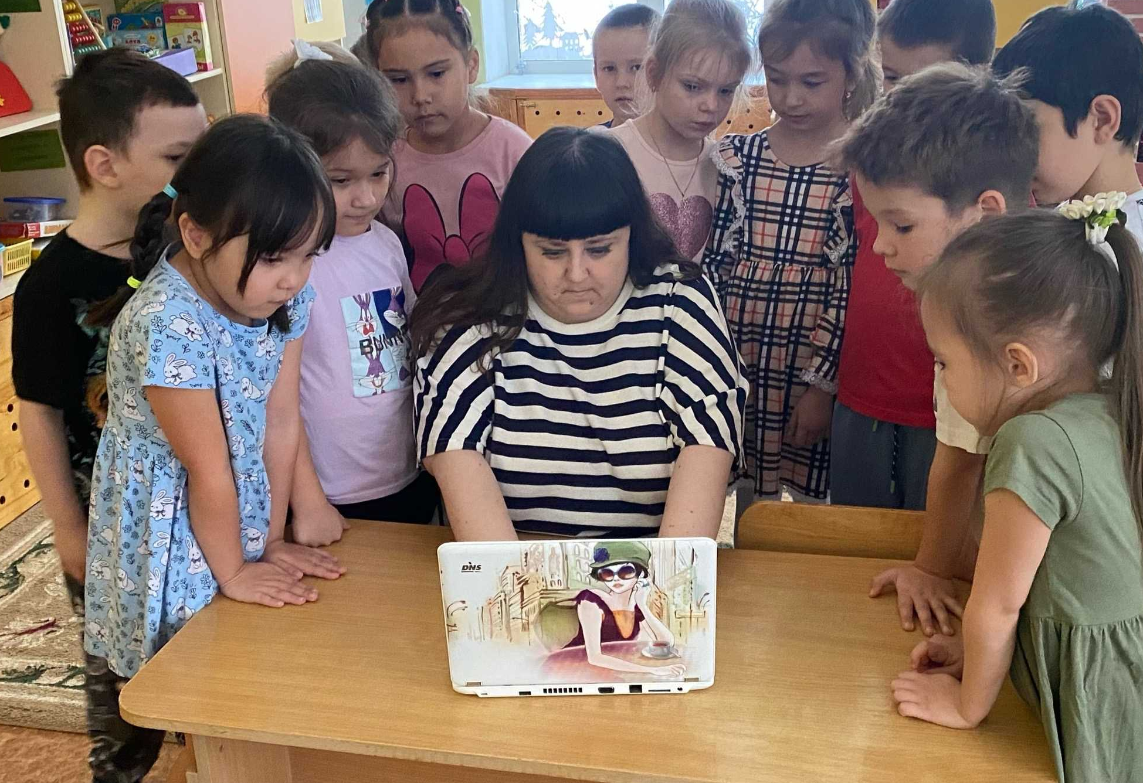
Карточка №4 «Получить информацию у компьютера»

Slide 18
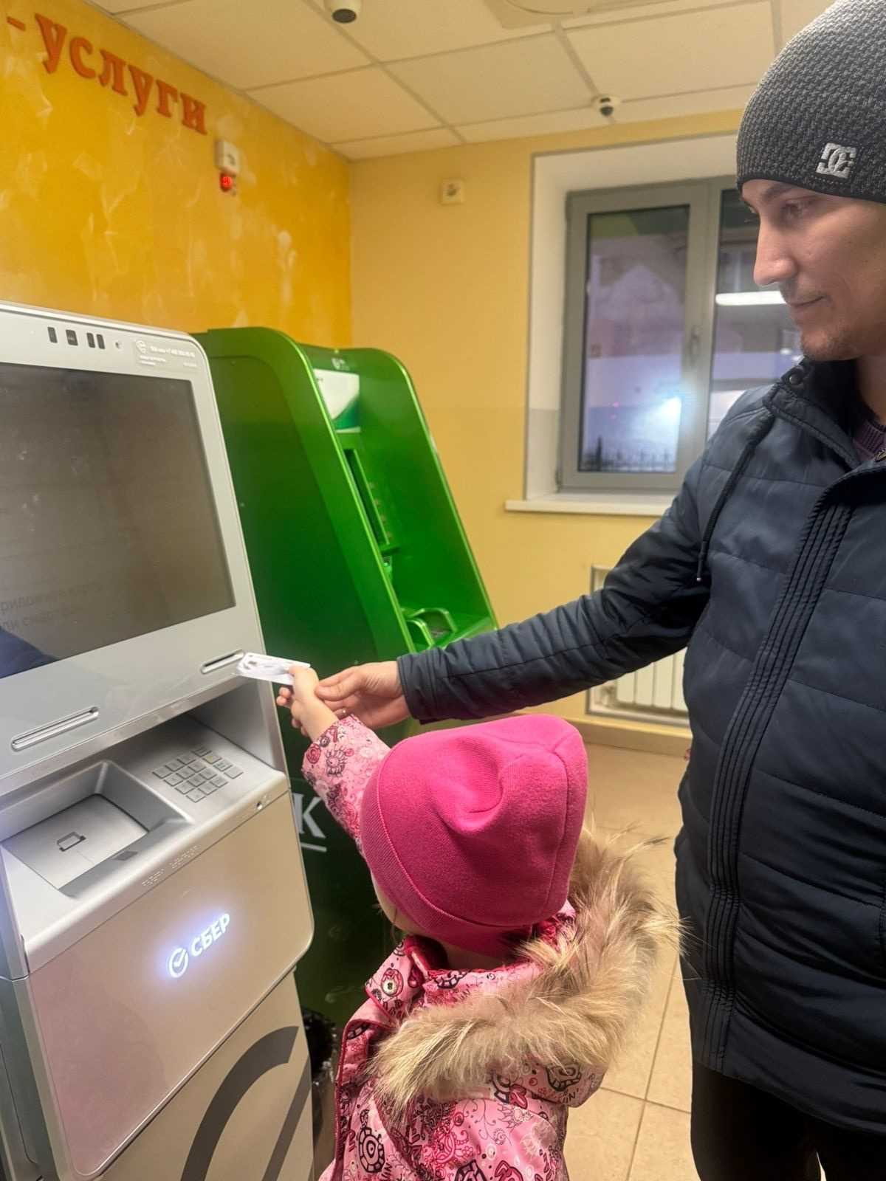
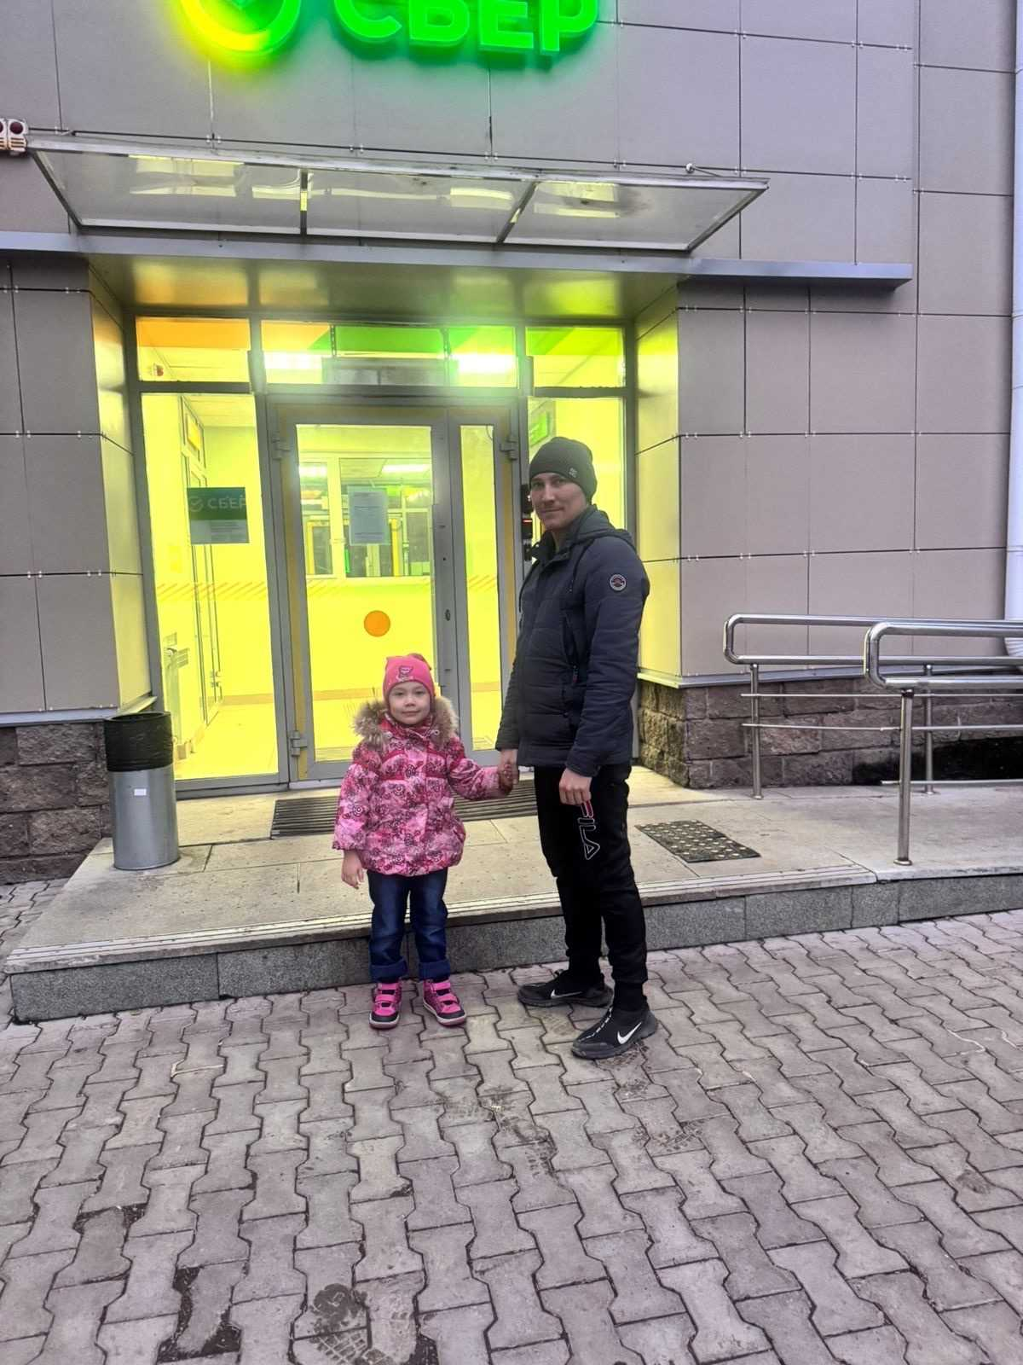
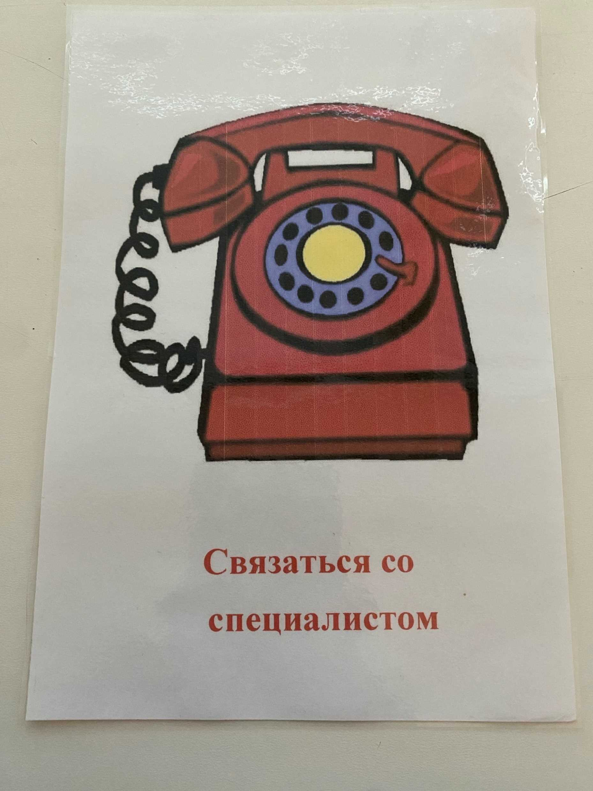
Карточка №5 «Спроси у специалиста»

Slide 19
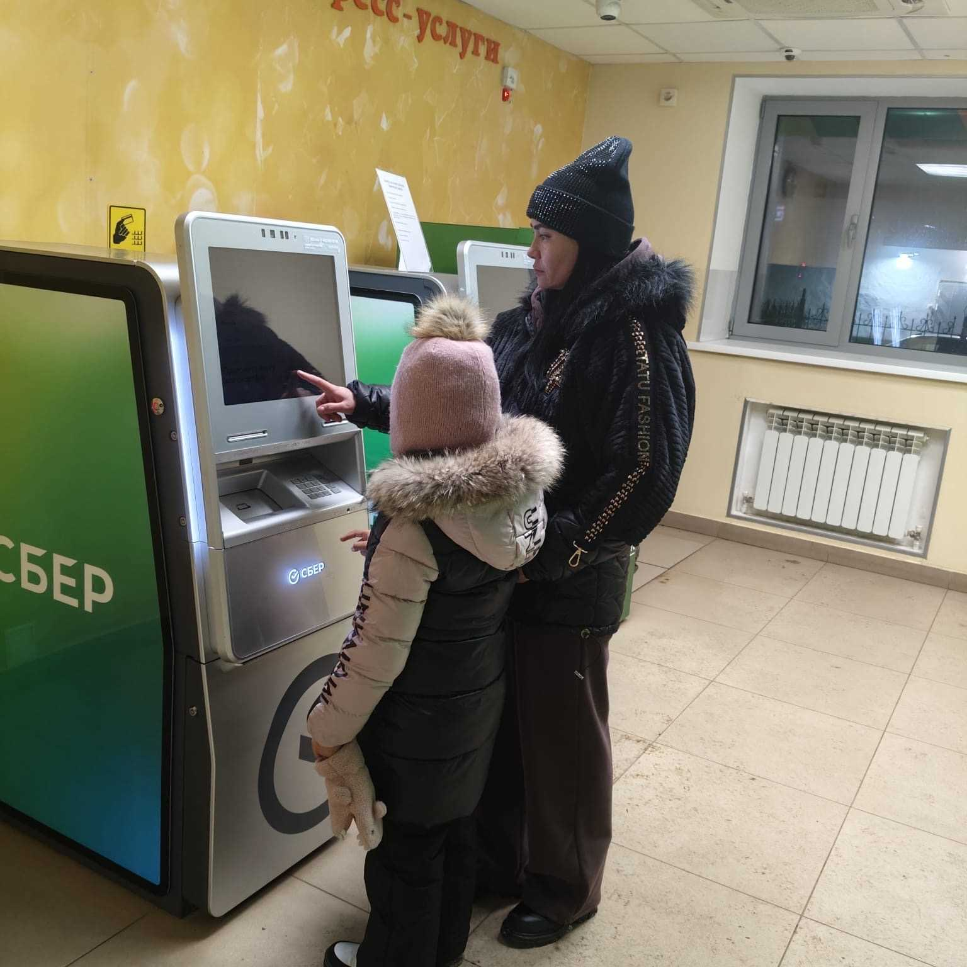
Карточка №5 «Спроси у специалиста»

Slide 20
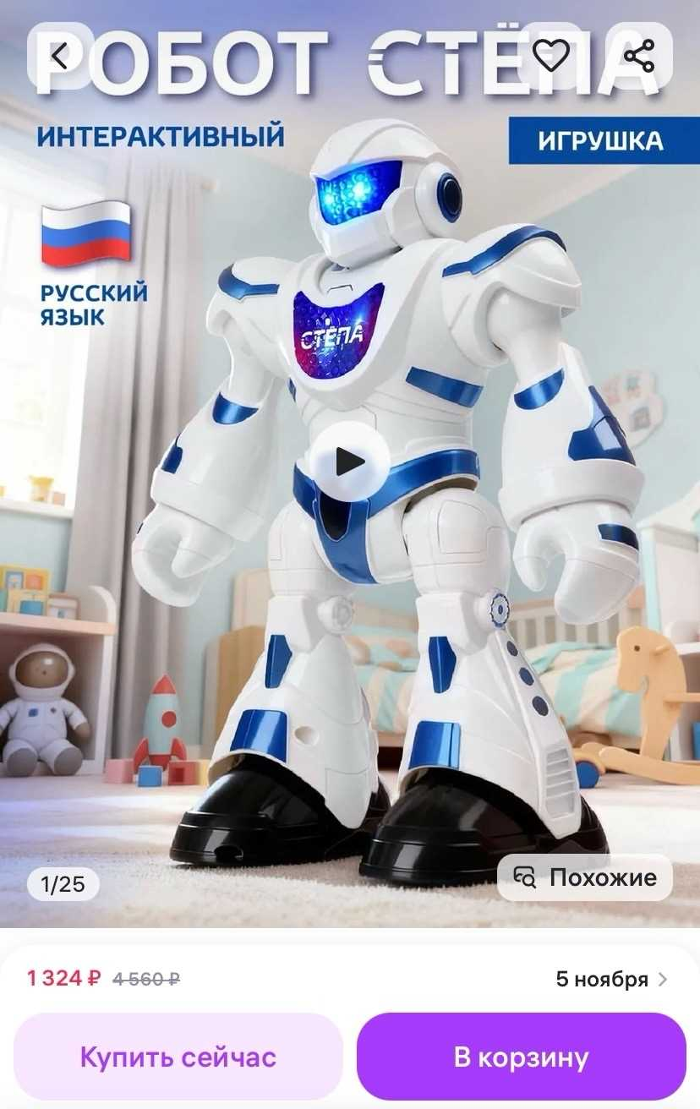
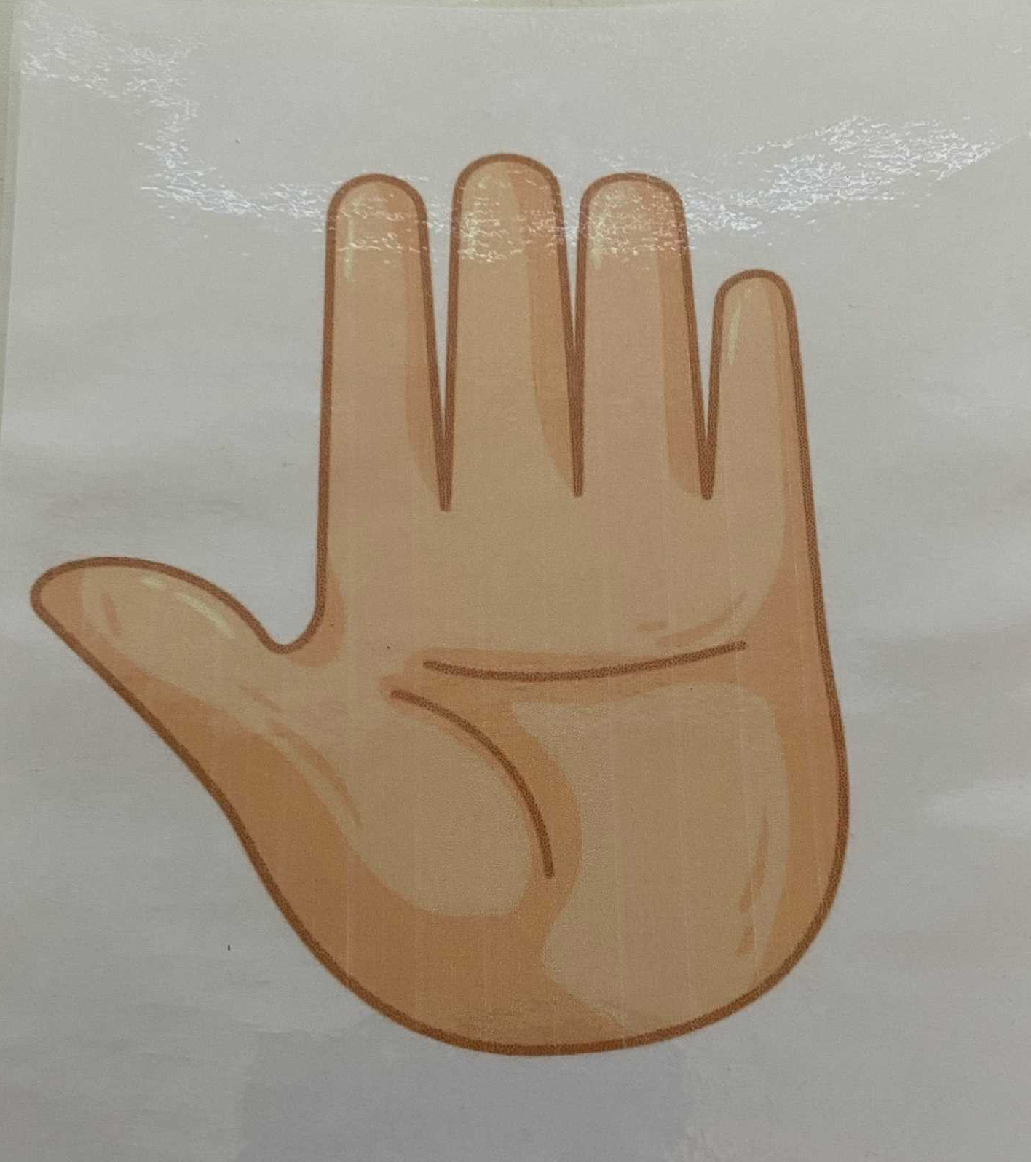
Карточка №6 «Провести эксперимент

Slide 21

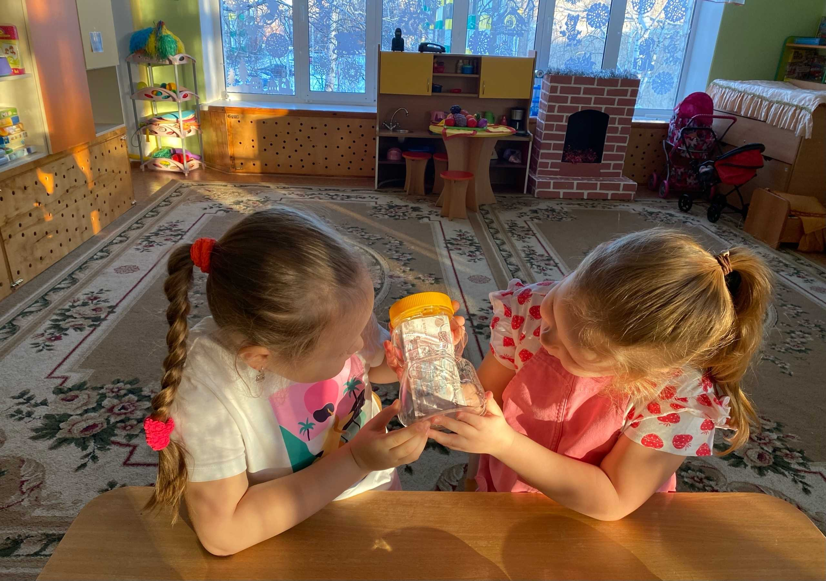
Карточка №7 «Понаблюдать»

Slide 22
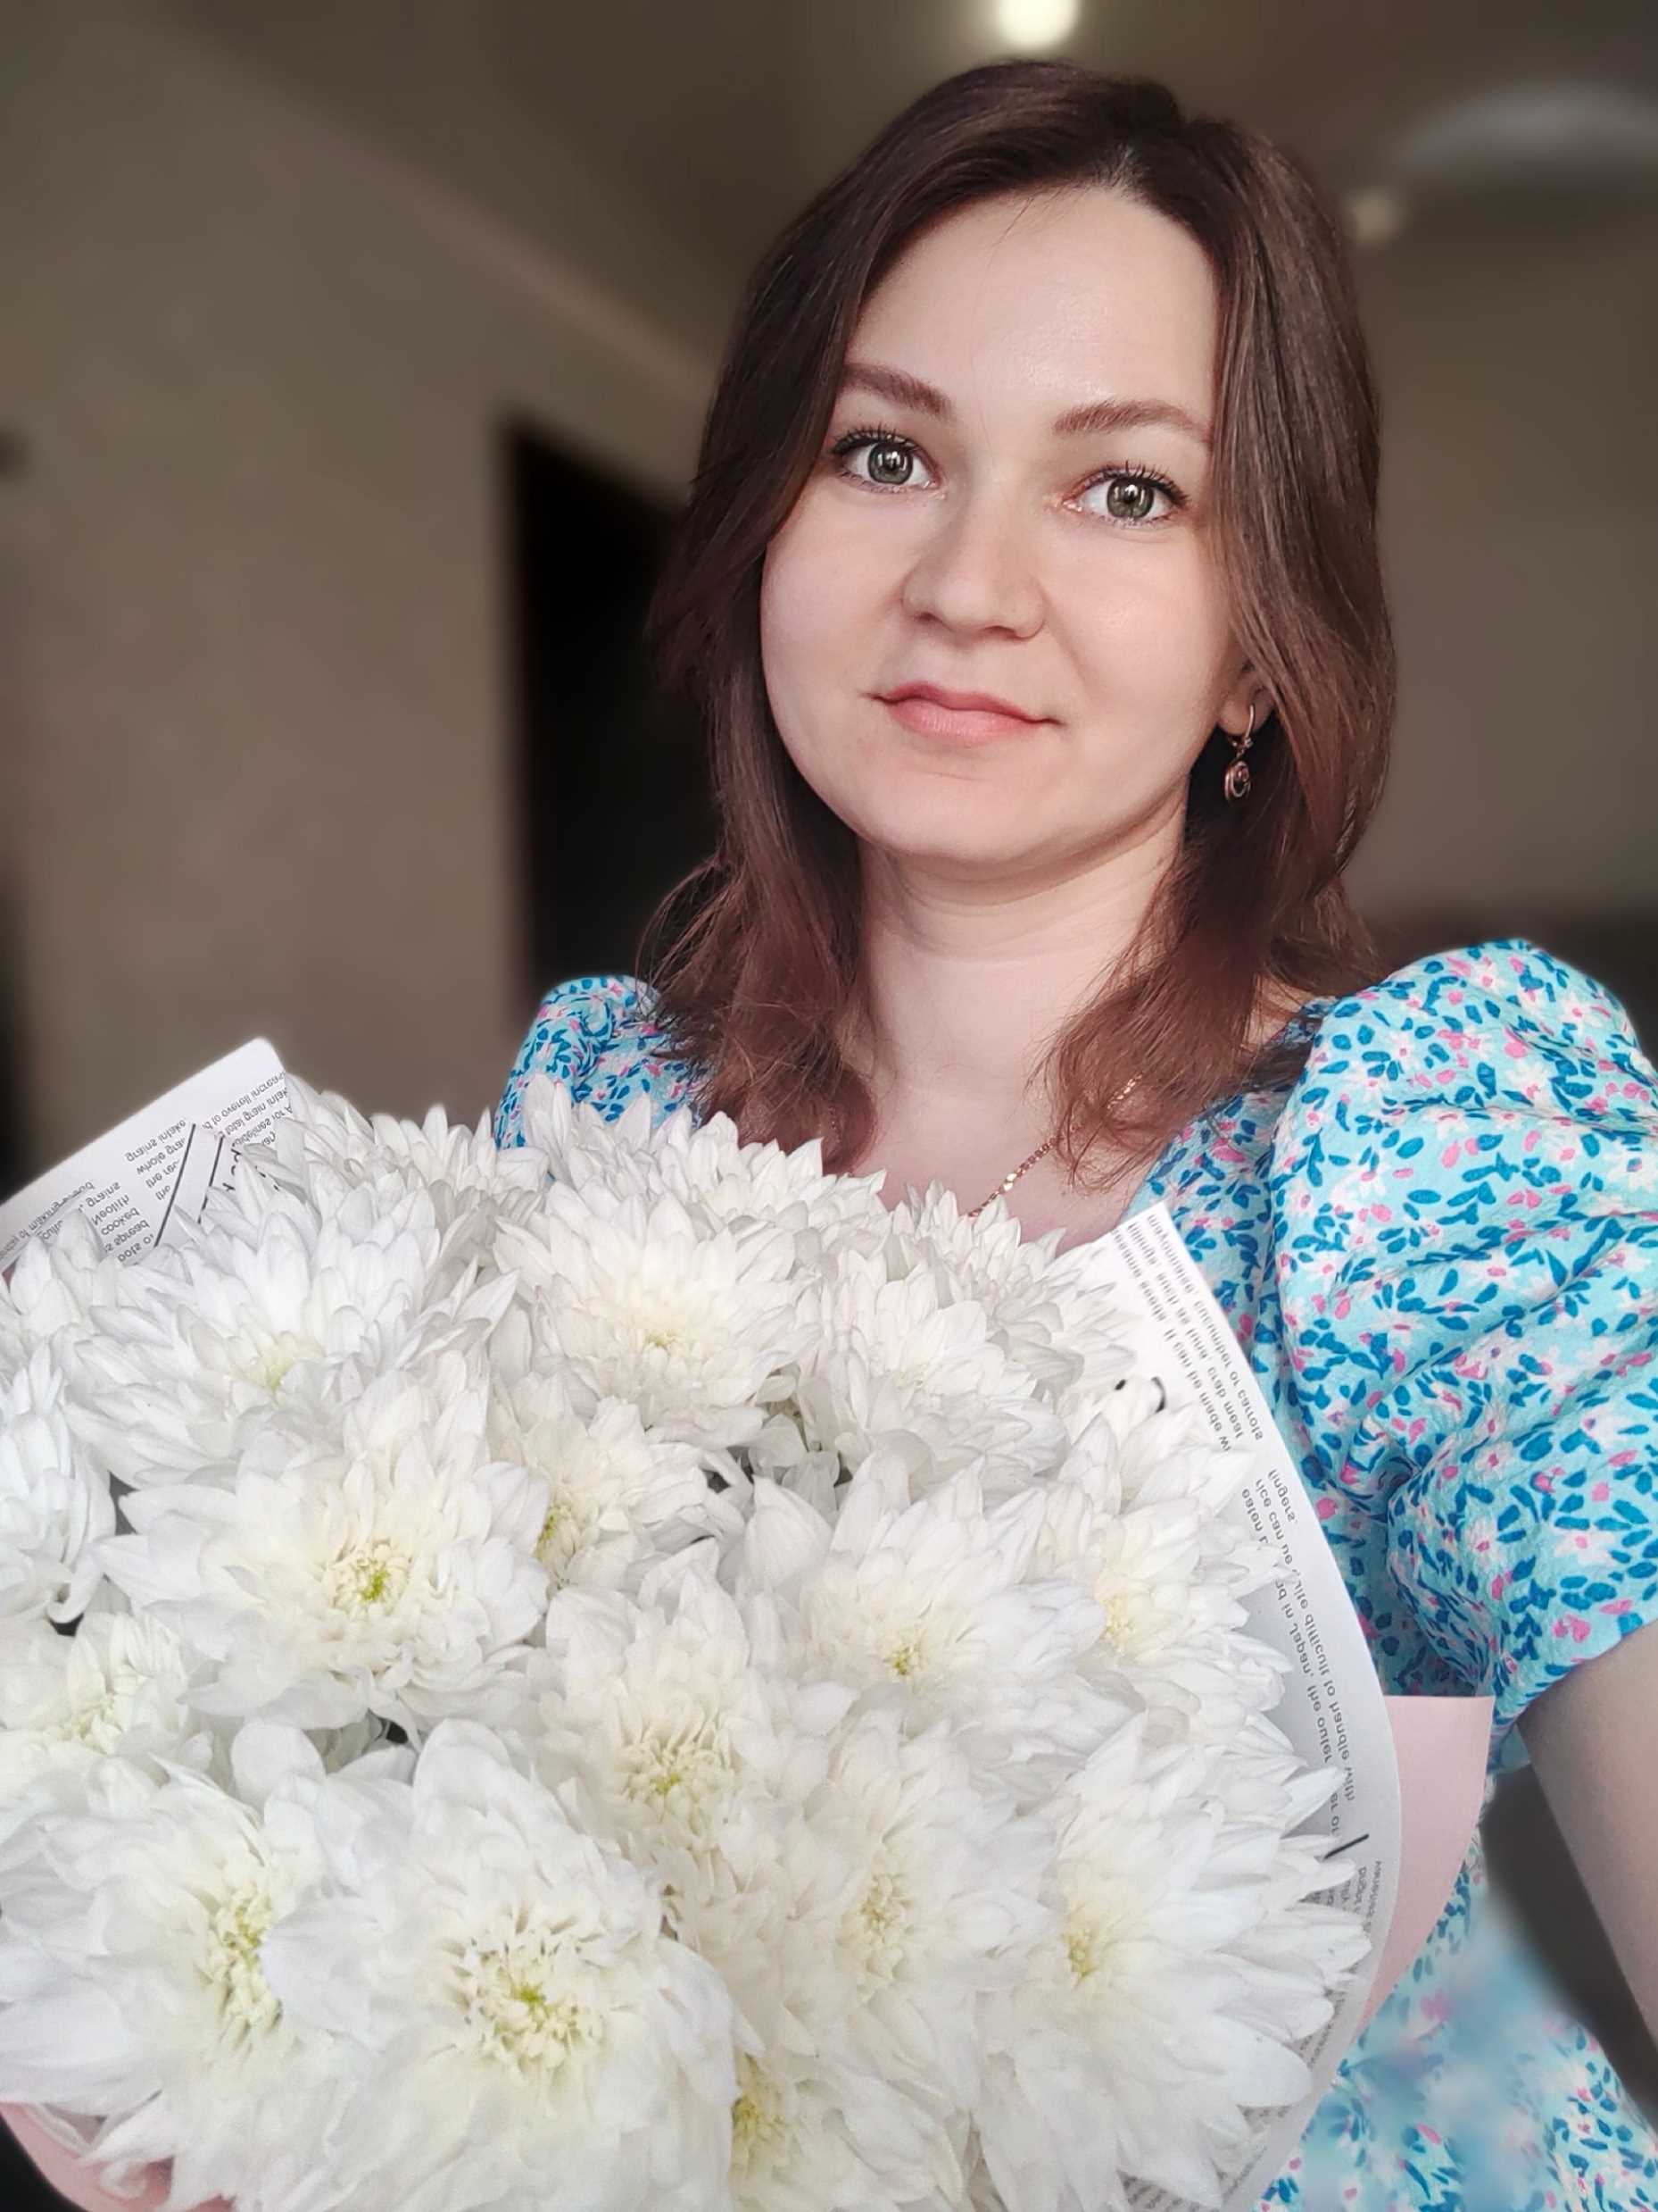
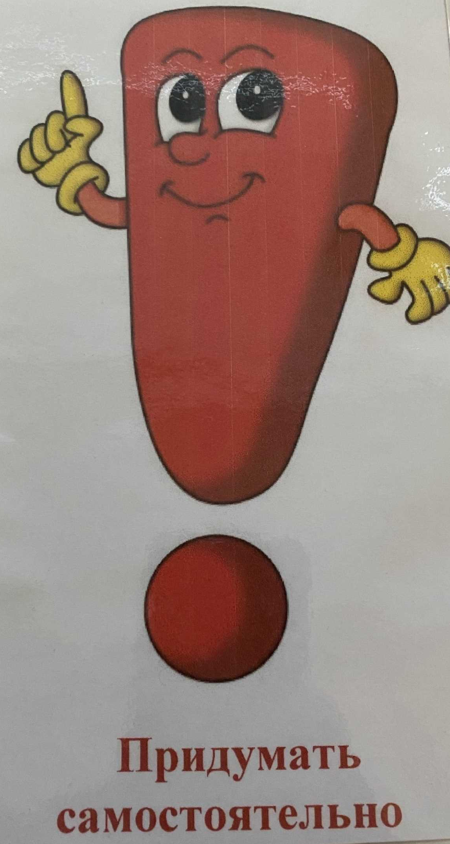
Карточка №8 «Придумать самостоятельно»

Slide 23
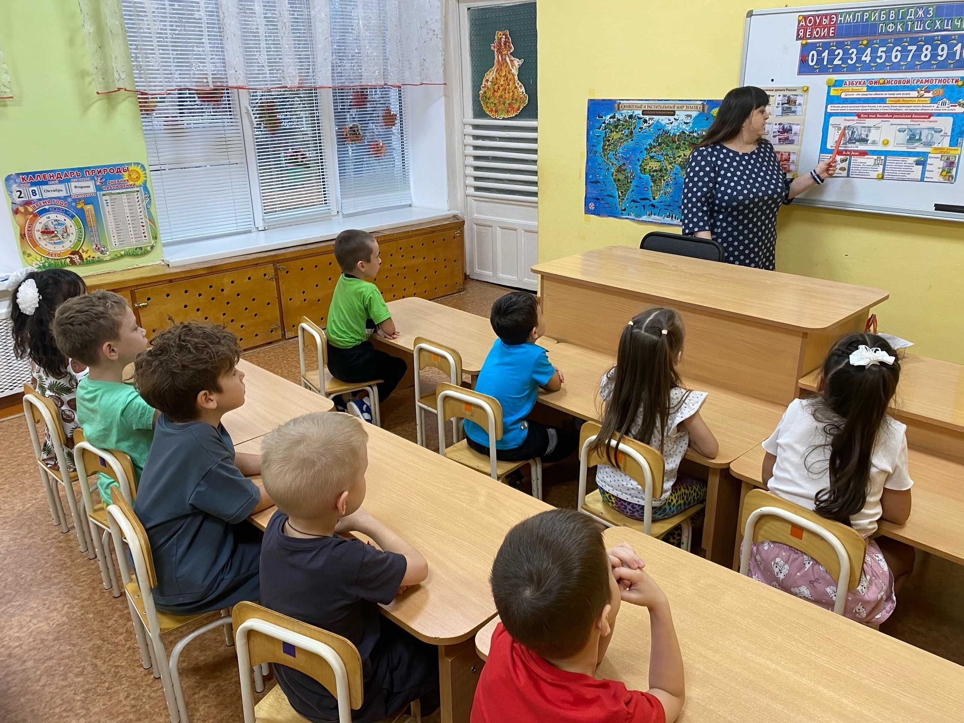
2 этап – практический 1.10.2025 г.-31.10.2025 г.
Беседы по финансовой грамотности

Slide 24
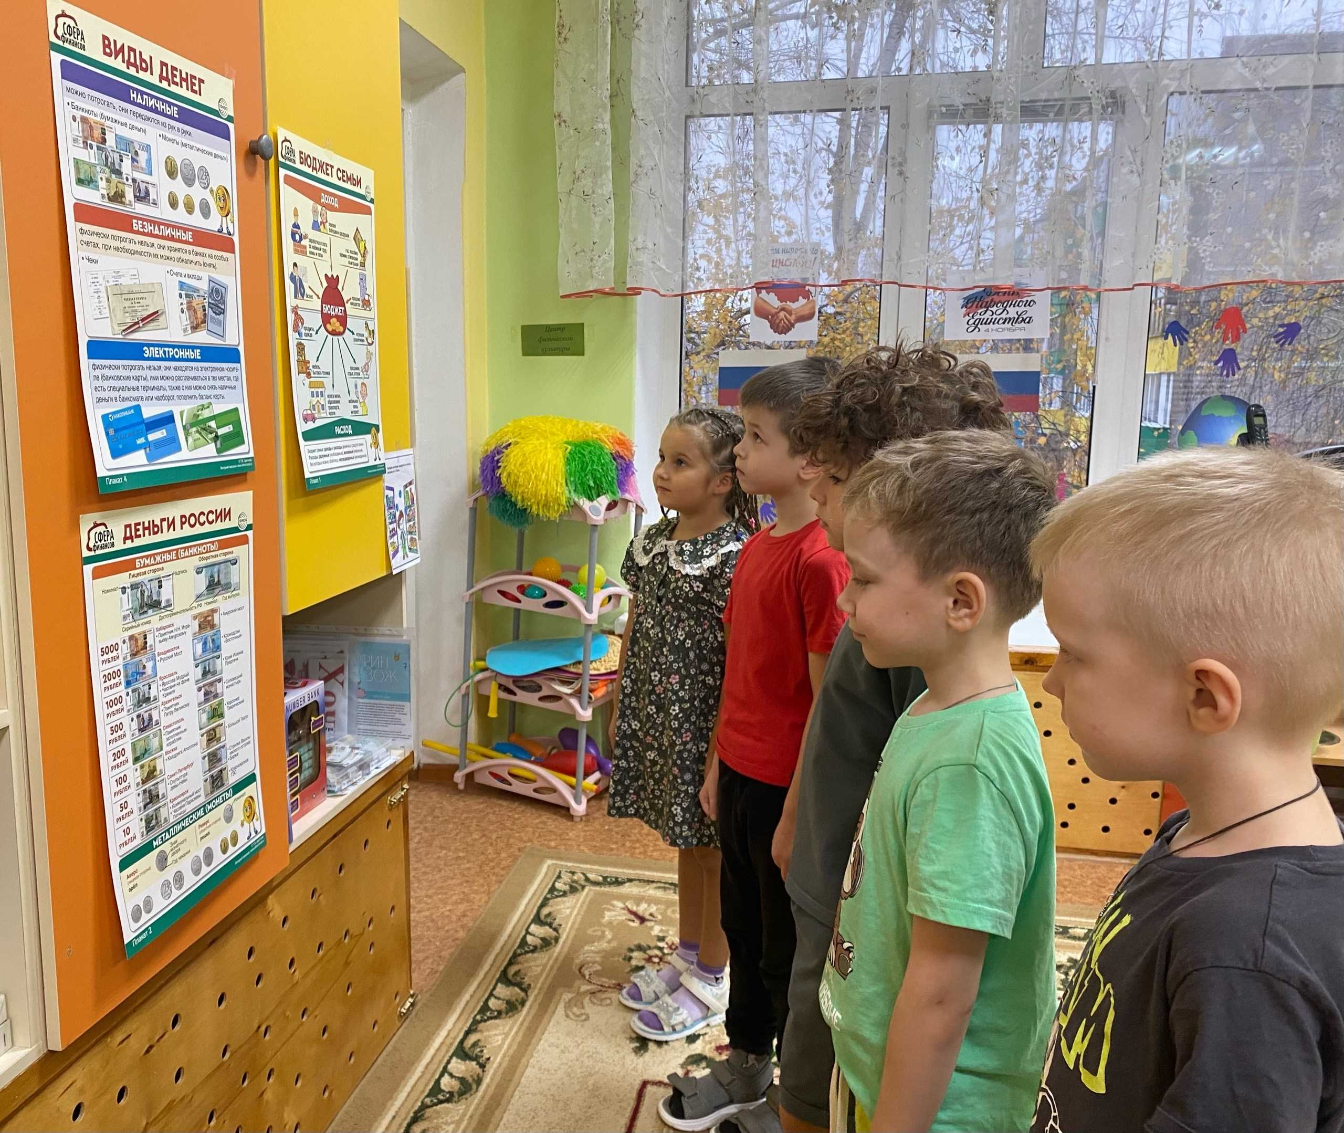
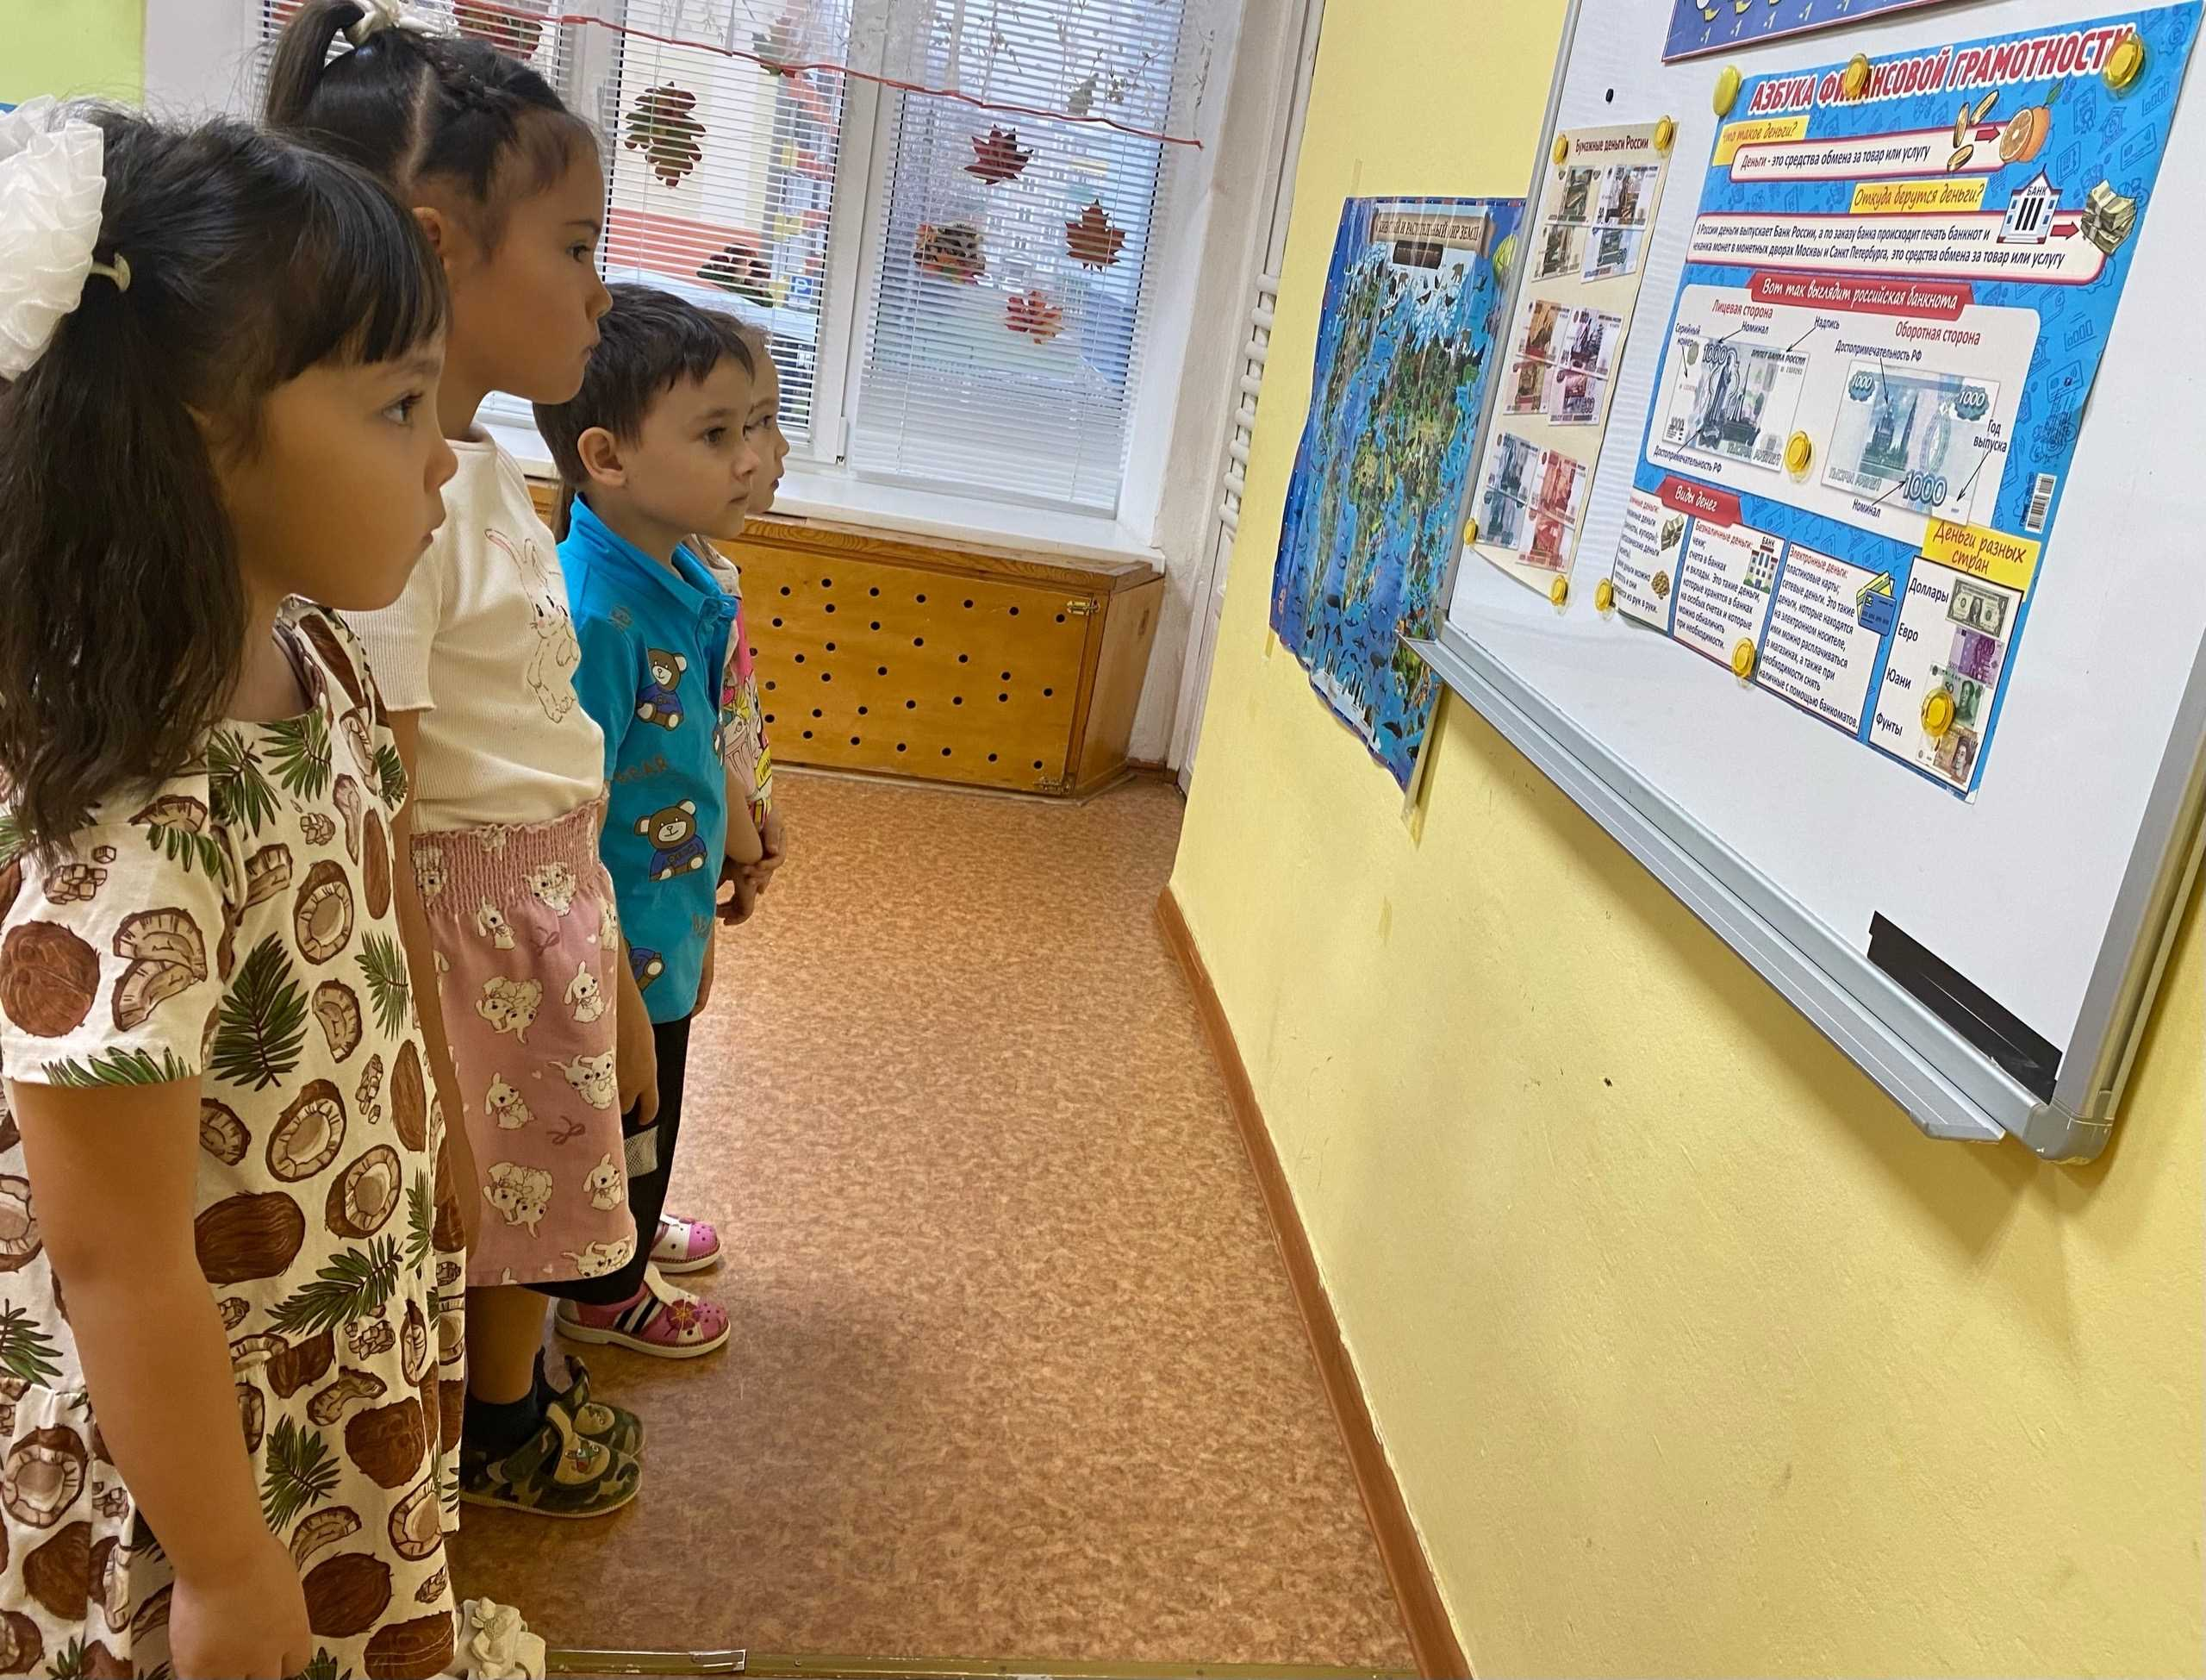

Slide 25
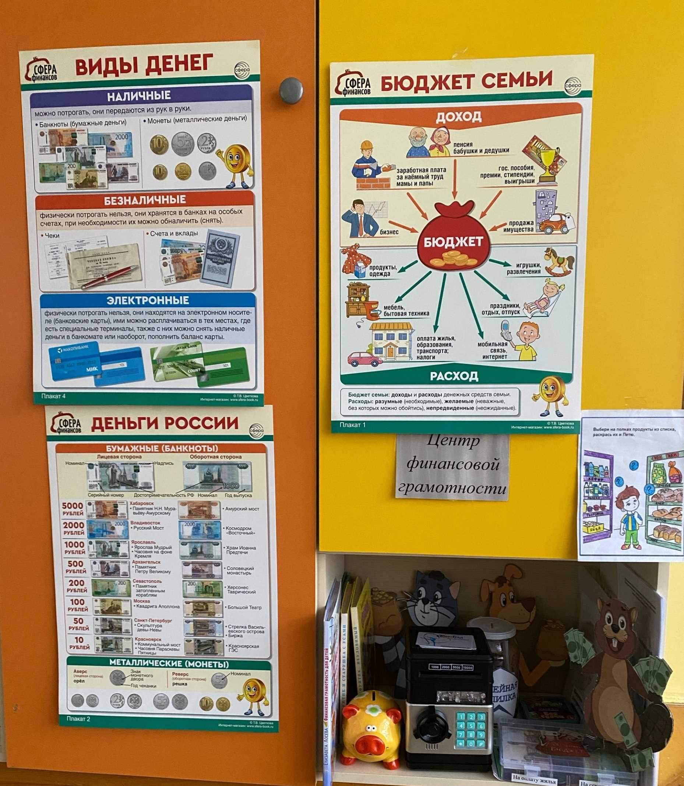
Центр финансовой грамотности

Slide 26
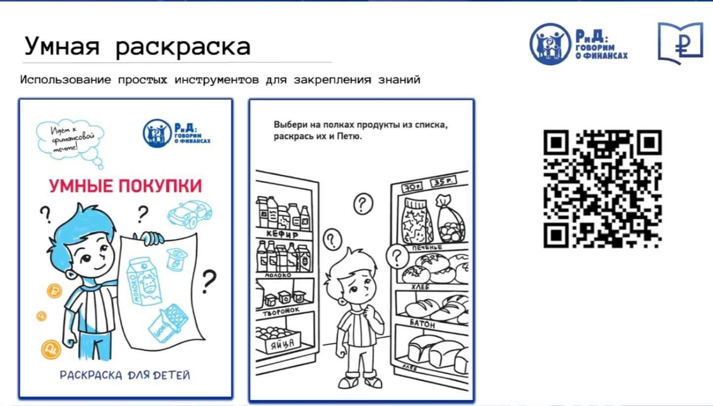
«Умная раскраска» список продуктов

Slide 27
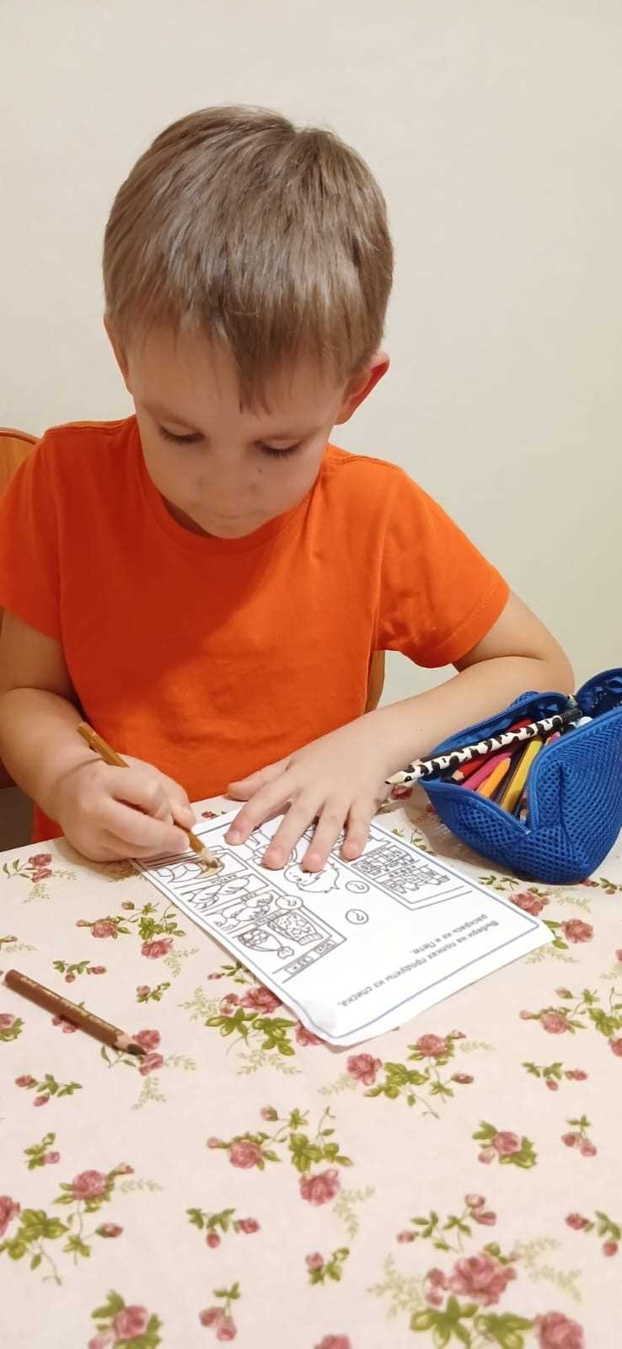
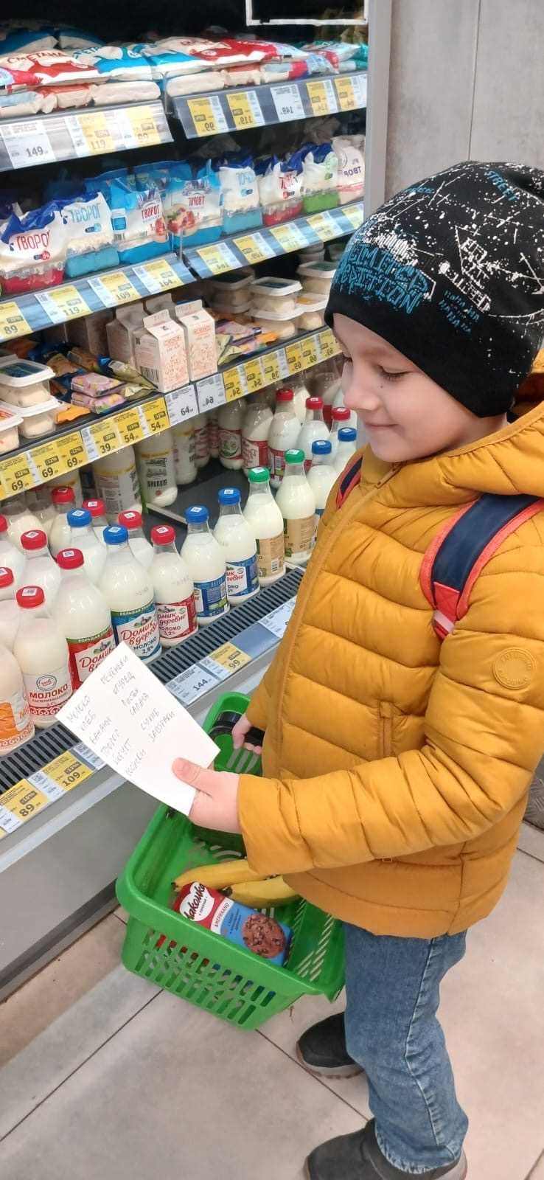

Slide 28
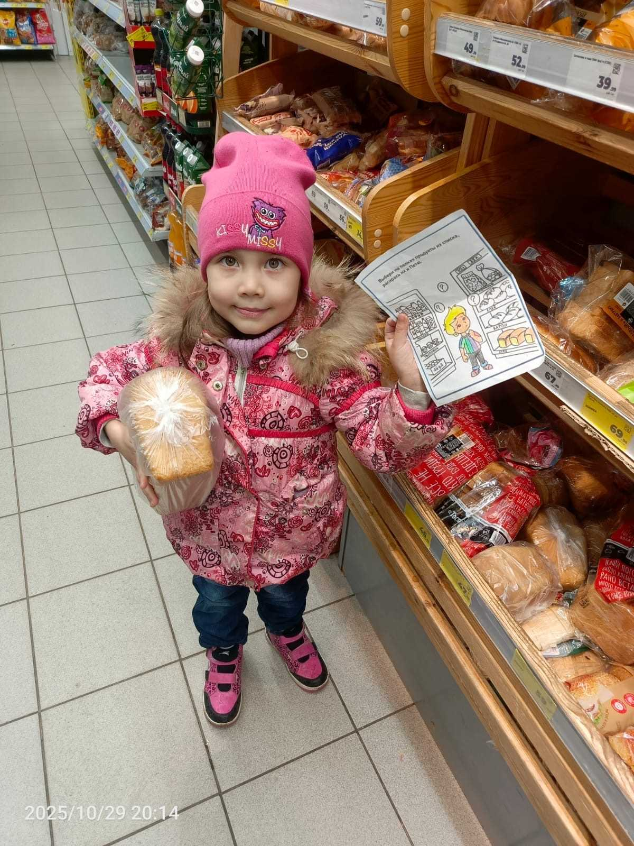
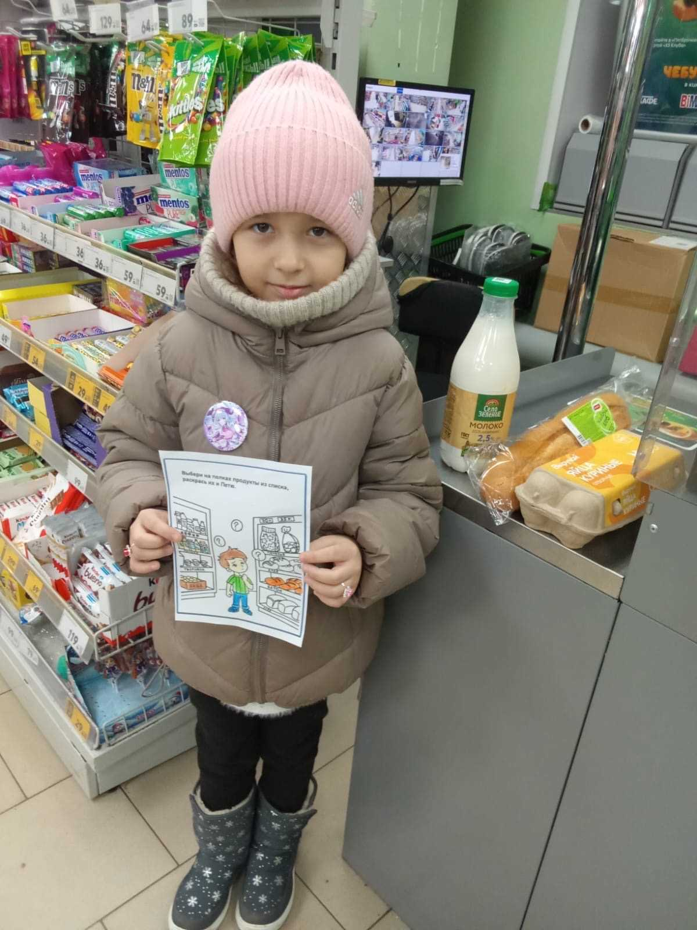

Slide 29
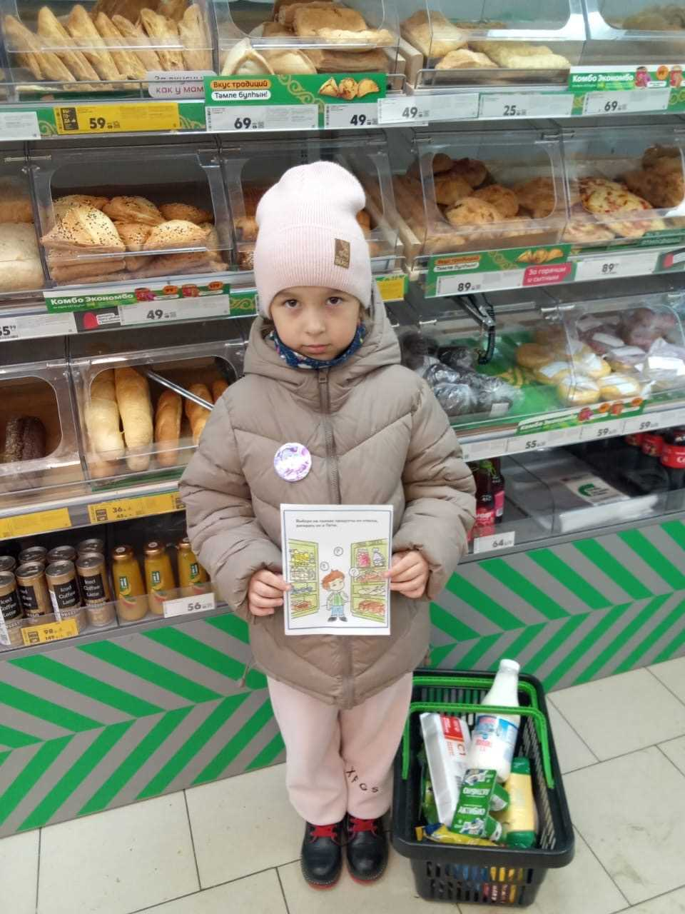

Slide 30
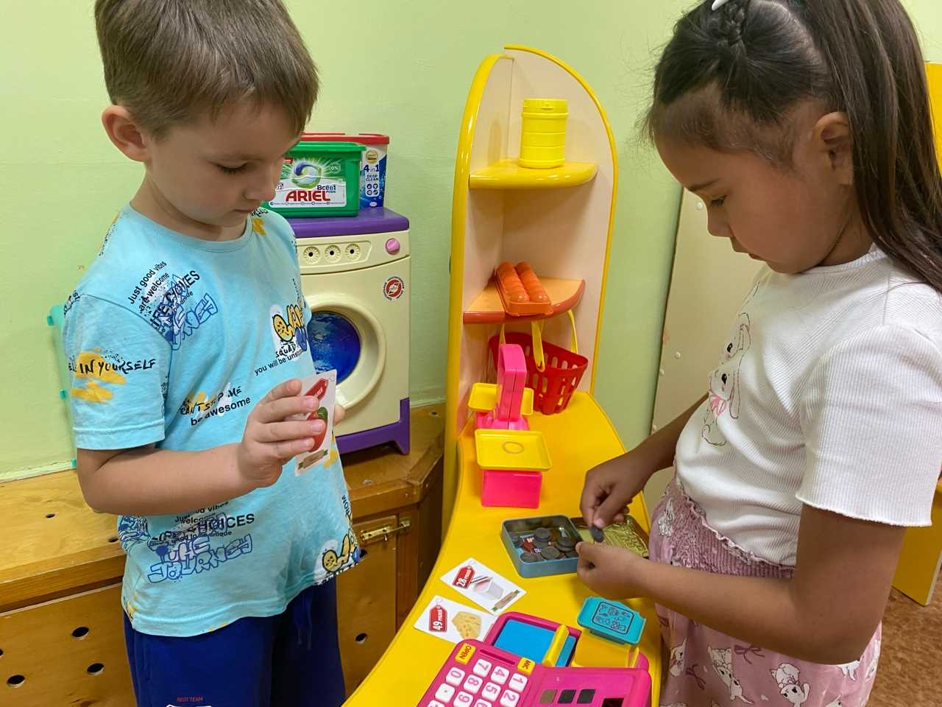
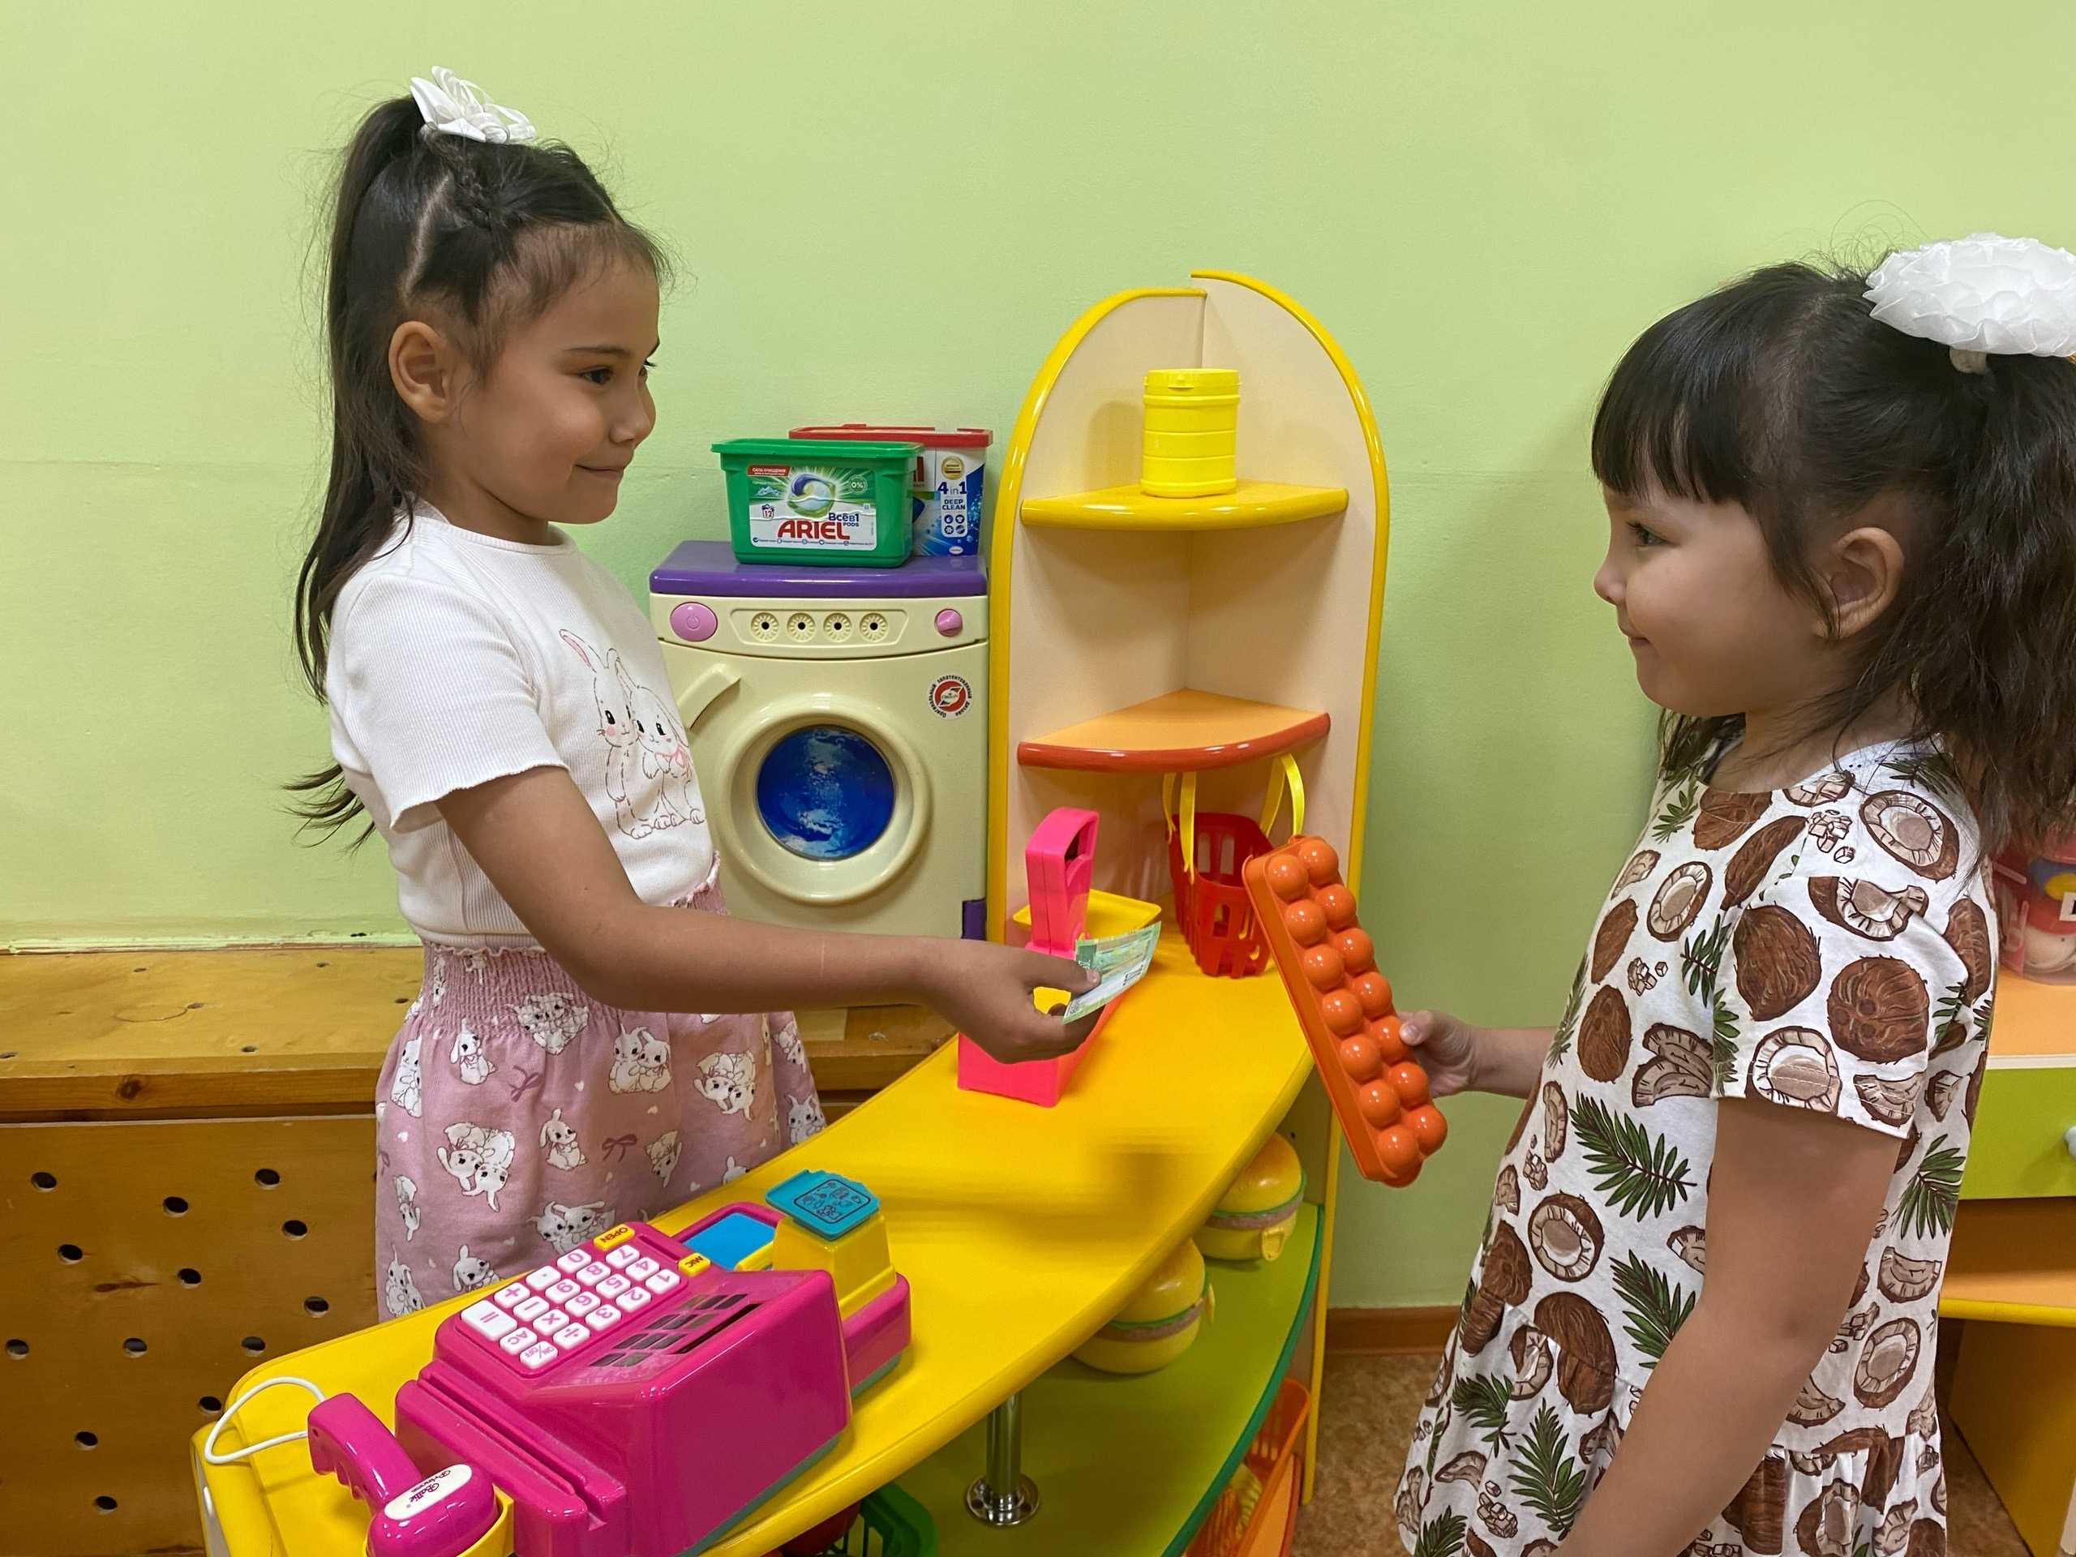
Сюжетно-ролевая игра «Супермаркет» с использованием сюжетно-ролевого набора «Денежка без сдачи»

Slide 31
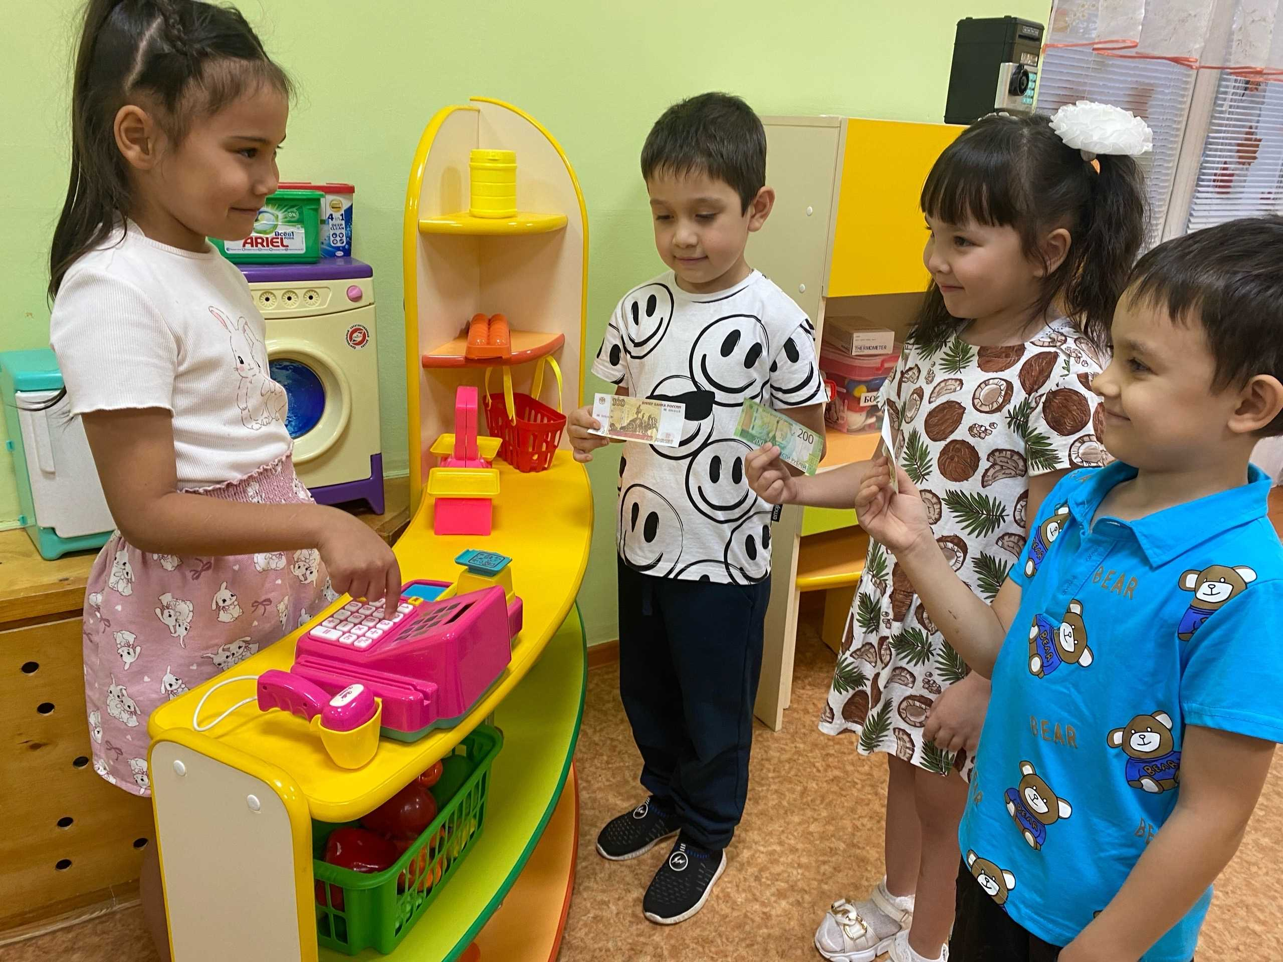
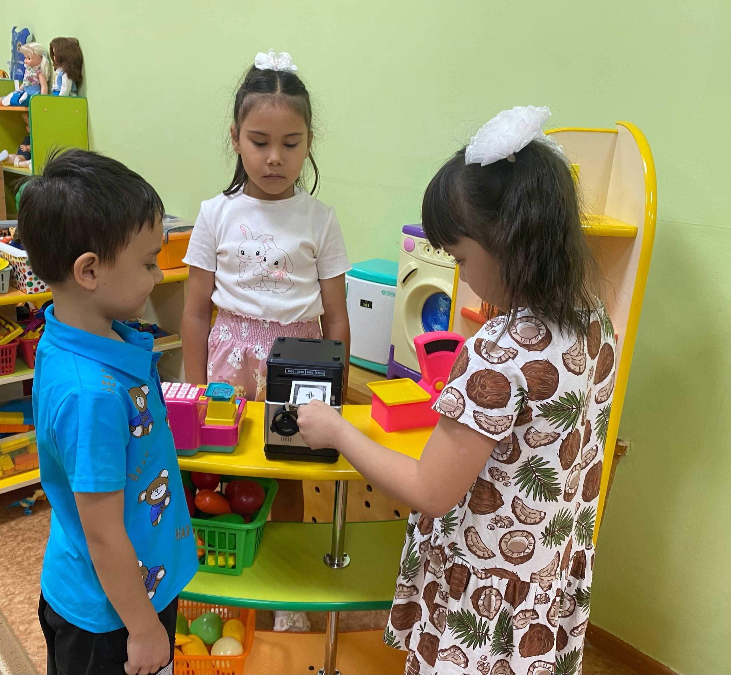

Slide 32
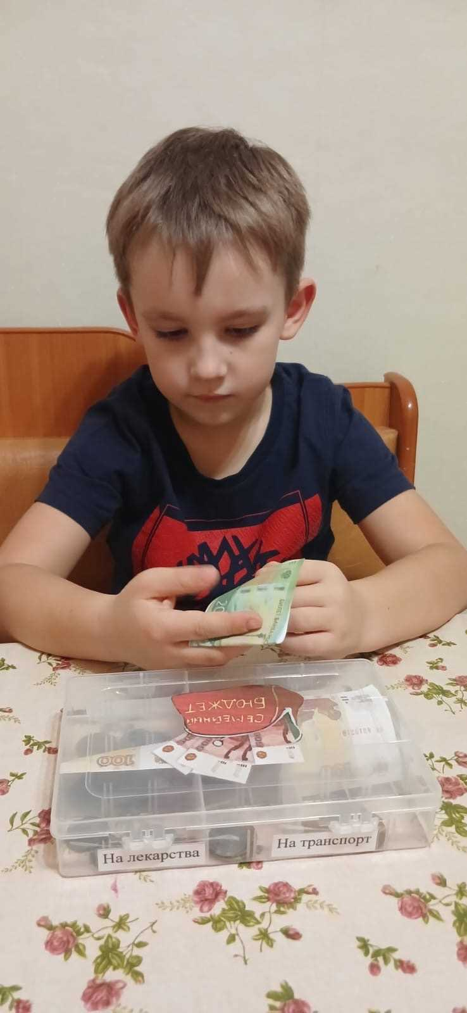
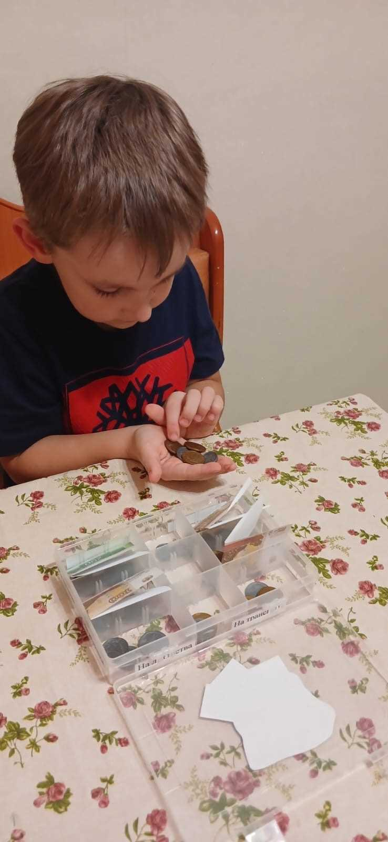
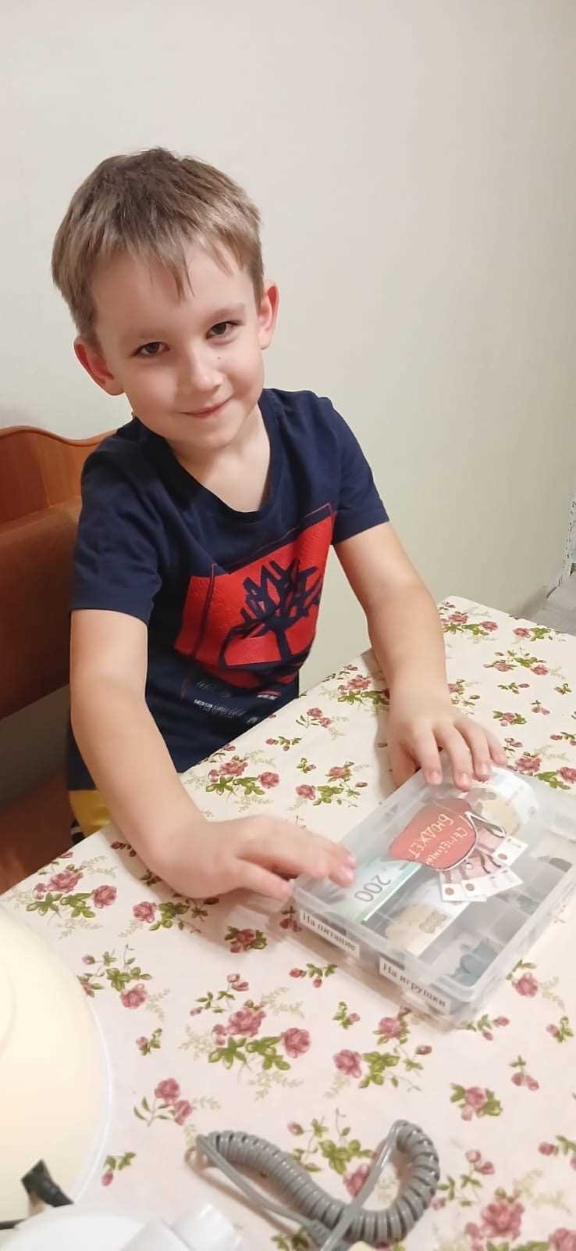
Органайзер «Семейный бюджет»

Slide 33
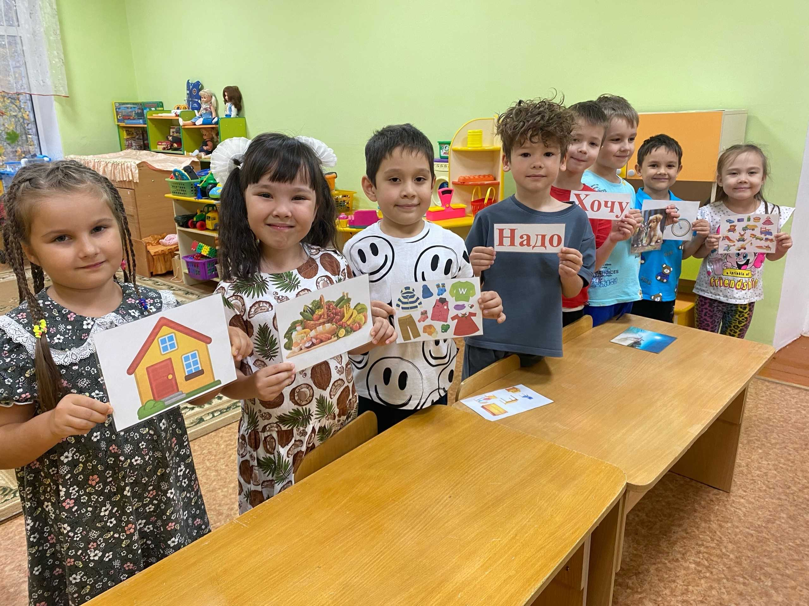
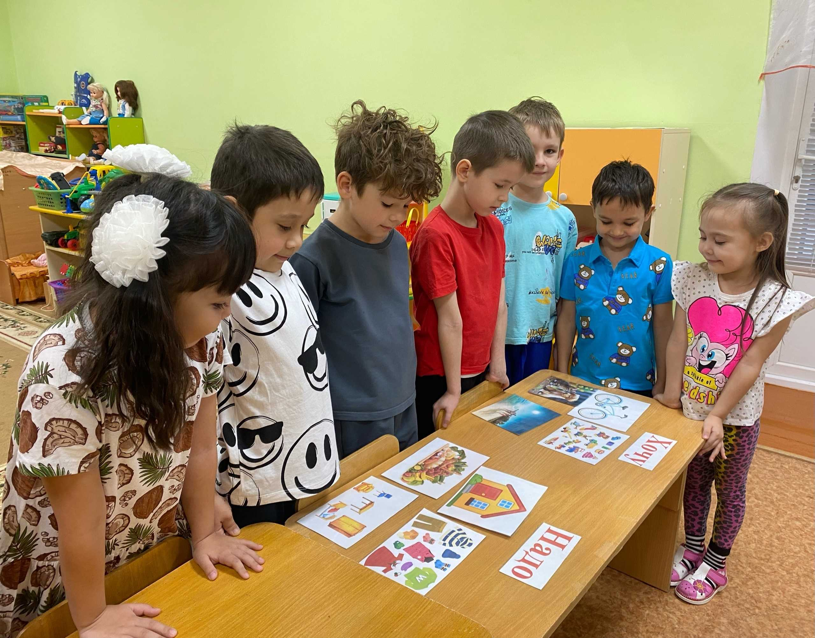
Дидактическая игра «Хочу, надо»

Slide 34
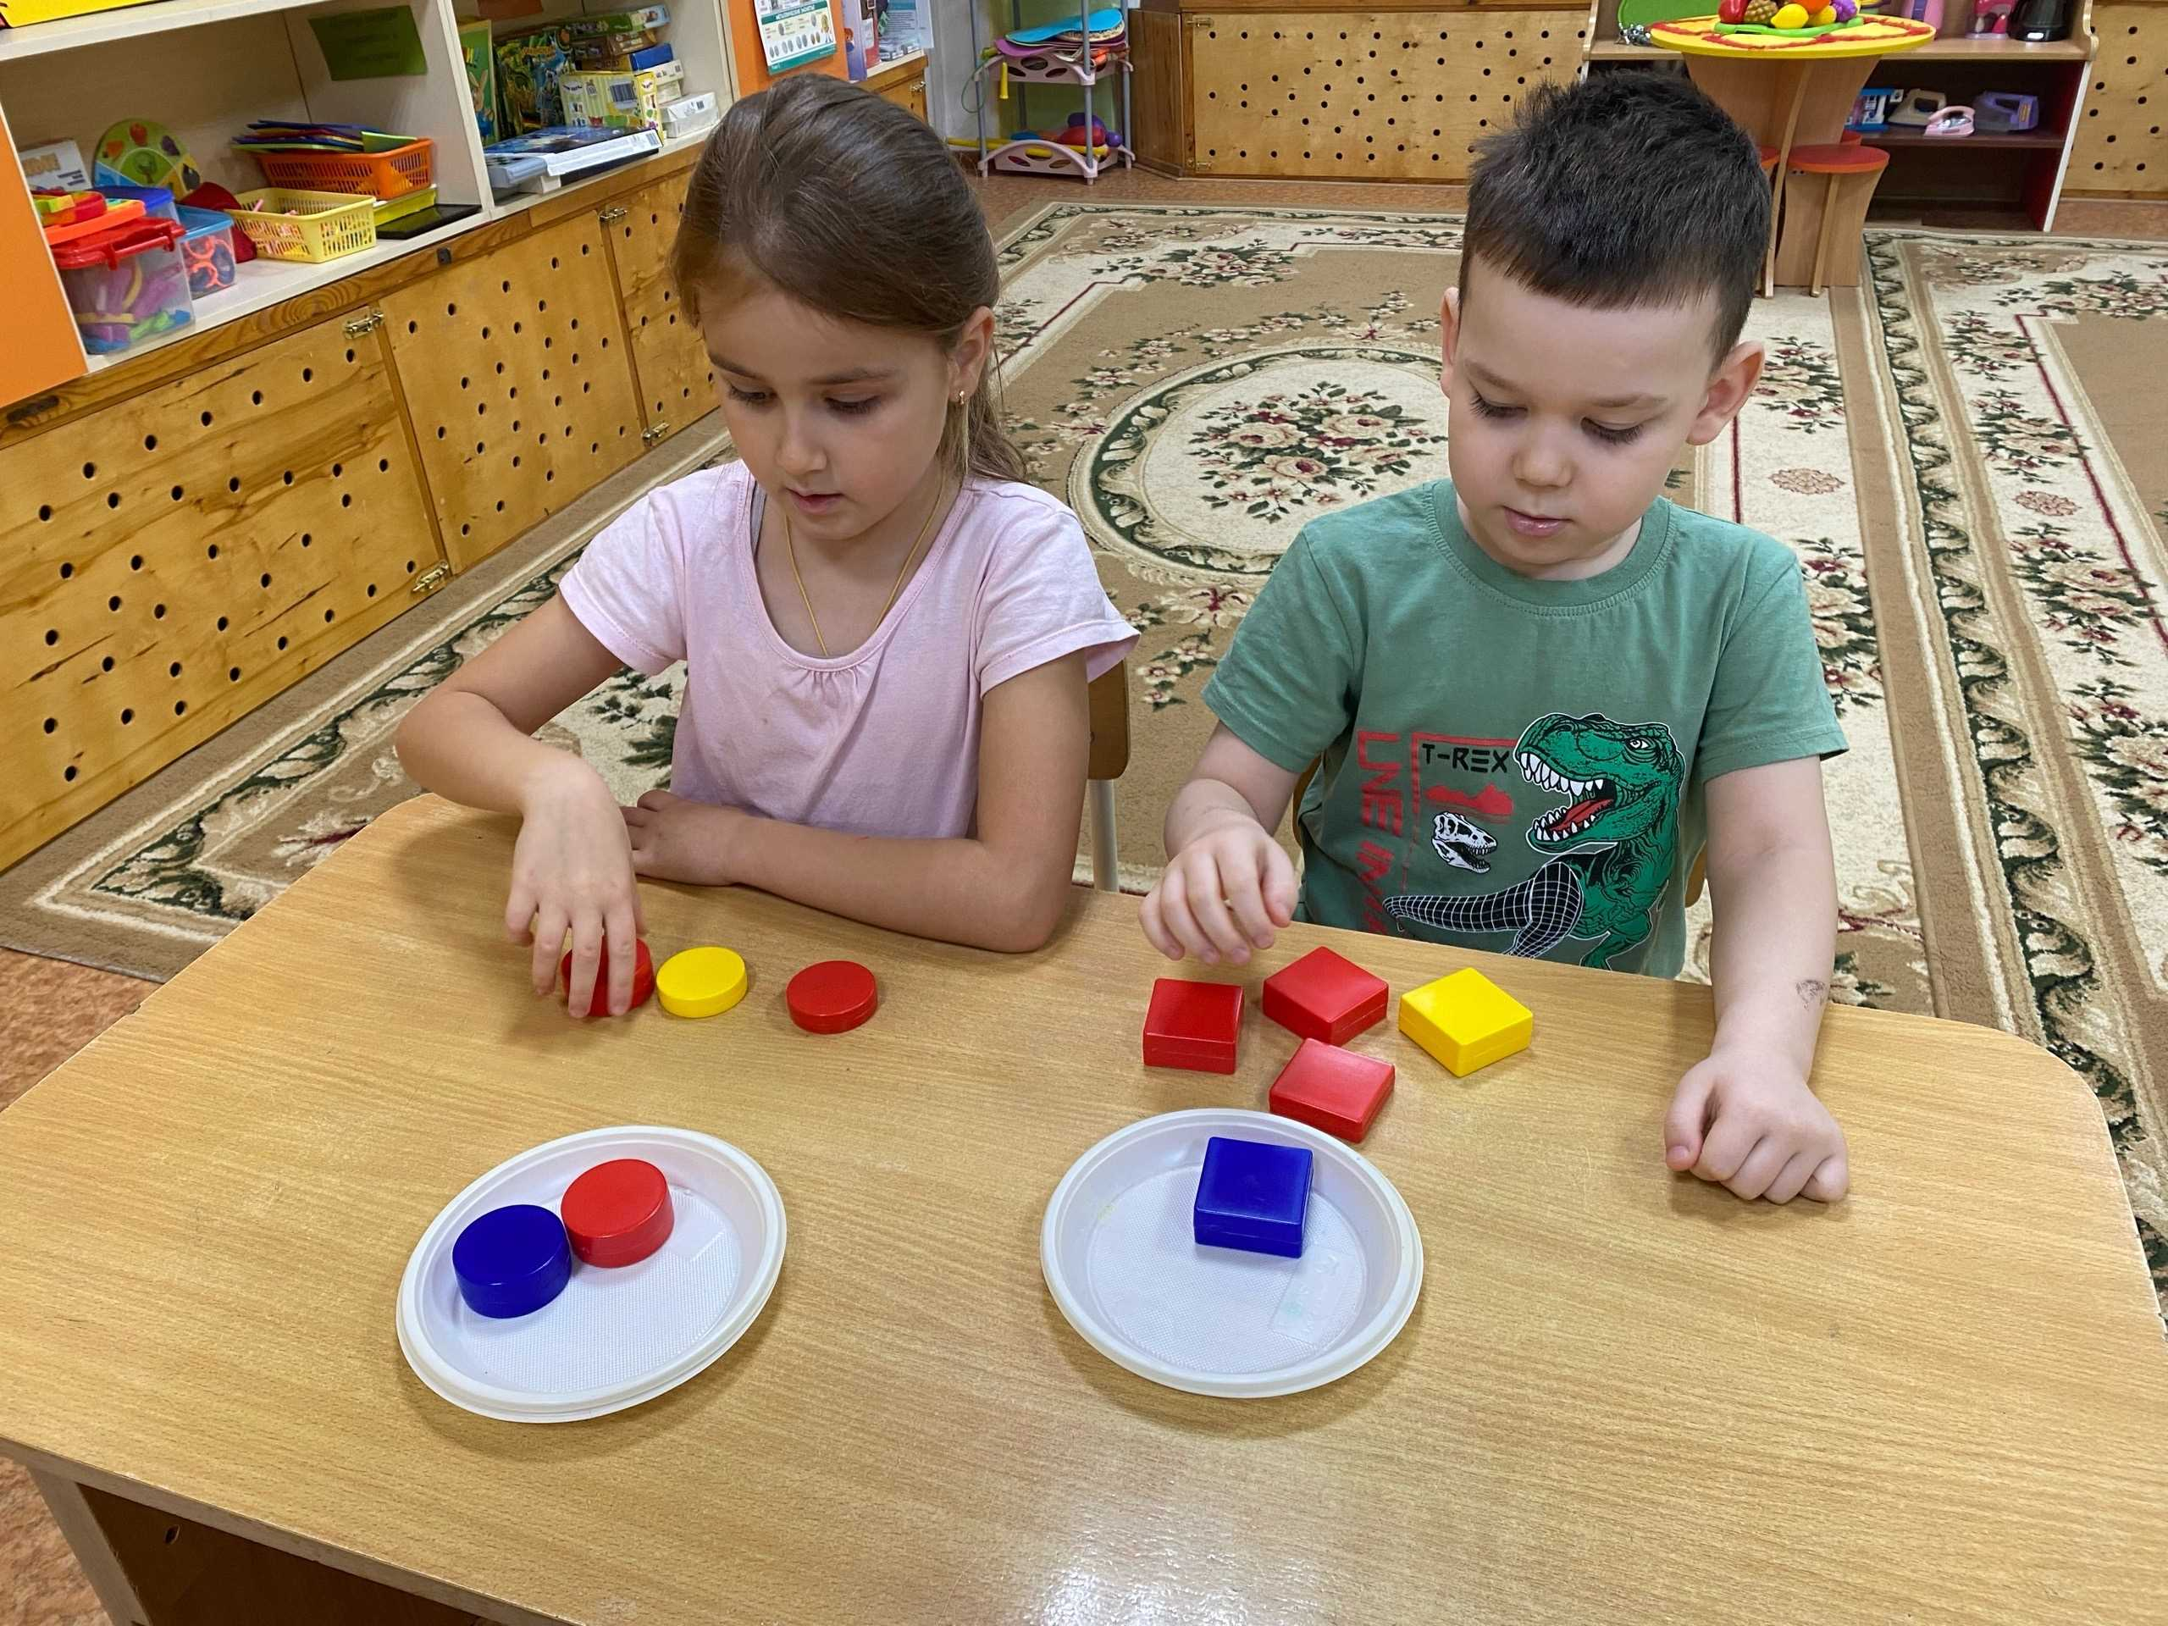
Обмен валюты

Slide 35
3 этап – завершающий
Вывод:
В итоге реализации проекта дети научились:
- разбираться в значении основных экономических и финансовых понятий, предусмотренных проектом;
- знать, что деньги зарабатываются трудом, являются мерой оценки труда, универсальным средством обмена;
понимать, что бережливость и экономия –
это разумное отношение к расходам.

Slide 36
Финансовый отчет
Ярослав накопил
2000 рублей на робота.
Больше полуженной суммы
1324 р.

Slide 37
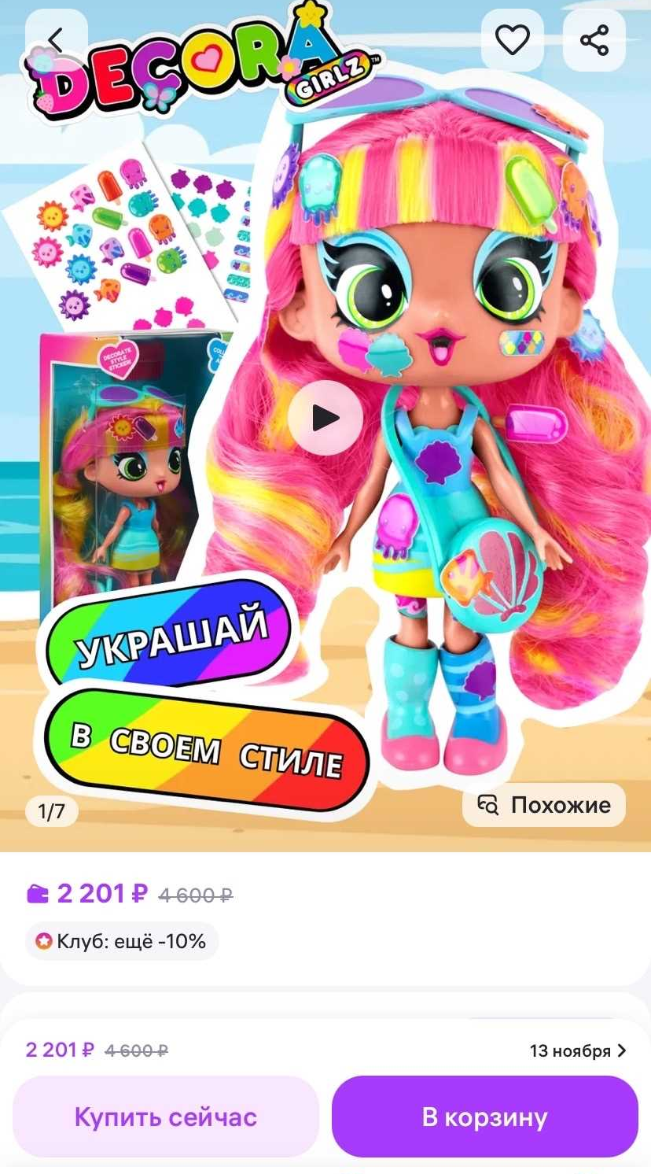
Финансовый отчет
Елизавета накопила куклу 1000 р.
Осталось накопить 1201 р.

Slide 38
Финансовый отчет
Рома накопил на букет цветов
для мамы 1000 р.

Slide 39

.

